Slide 1

พระคัมภีร์จากพื้นฐาน
©2006 TBBMI
ออกแบบโดย Dr. John Fryman, Texas, USA • BibleBasically.org
สอนโดย Dr. Rick Griffith, Singapore Bible College
เอกสารแปลเป็นหลายภาษาสามารถดาวน์โหลดได้ฟรีที่ BibleStudyDownloads.org

Slide 2



(เรื่องราว ยังคง เป็นแนวคิดเบื้องต้น!)‏
พระคัมภีร์… จากพื้นฐาน
®
ตอนที่8
จัดหมวดหมู่พระคัมภีร์:
ภาคพันธสัญญาใหม่
เขาไว้ด้วยกัน
9.65.08.
©2006 TBBMI
02
Notes:
Remembering that the Biblical story line is still the basic idea…
we move now to the second part of SETTING UP THE BOOKS…
where the "NEW" Testament comes together

Slide 3
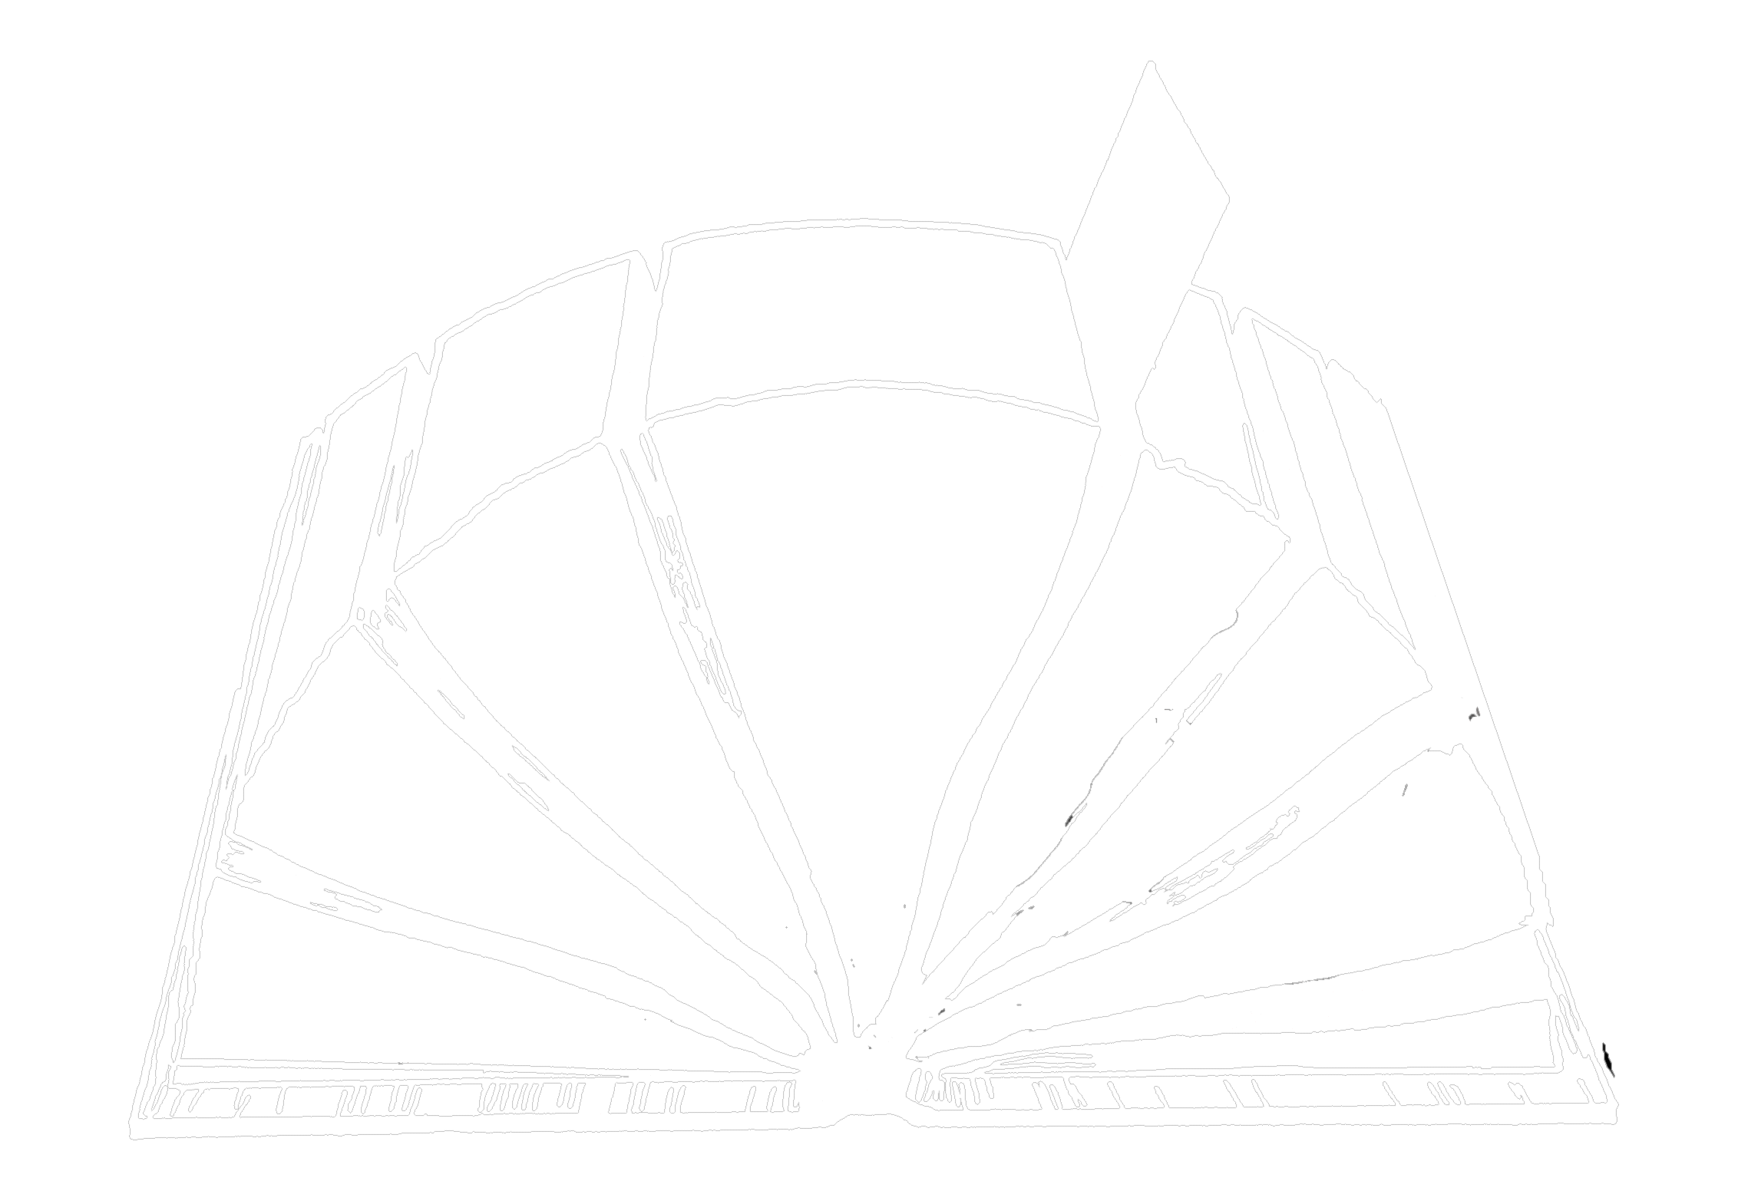
4
3
5
6
2
พระกิตติคุณ
คำเผยพระวจนะ
กิจการ
ความเรียง
7
ประวัติศาสตร์
จดหมายฝากอัครฑูต
1
กฎบัญญัติ
วิวรณ์
8
พระคัมภีร์ “เปิด”
03
Notes:
Here are The New Testament's 27 books….the other half of that Opened Bible graphic we worked with earlier.

Slide 4
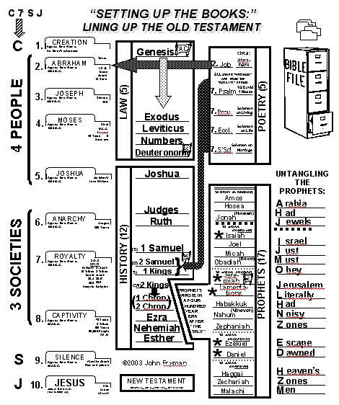
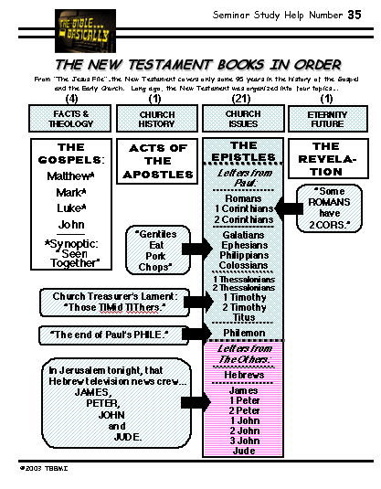
“จัดหมวดหมู่ หนังสือ"
39 เล่มของ
27 เล่มของ
คู่มือช่วยในการศึกษา
พันธสัญญา
ใหม่
พันธสัญญา
เดิม
Nahum
(Niveveh)‏
Zephaniah
04
1
Notes:
Here again is the Old Testament Study Help #19 and #34 we just finished.
//// And you'll quickly see that the New Testament Study Help looks quite different. But it, too, is organized into four divisions – according to the right side of that "OPENED BIBLE" study help – just as the Old Testament study help completed before matched those on the left side of the "OPENED BIBLE" graphic.
_________
Note to Translators: Please find the English version of this NT graphic in the Student Workbook Study Helps PPT file called “Study_Helps_Answered_10_ed-45.pptx” at slide 42. Translate it there and then take a screen shot of it to put here and in the subsequent slides. The OT graphic under it should already be translated in 07.05.

Slide 5
คู่มือช่วยเรียน#20
พระกิตติคุณ
กิจการ
จดหมายฝาก
อัครฑูต
วิวรณ์
05
Notes:
So…using Study Help #20 as your worksheet, let's look at it closely as "THE NEW TESTAMENT COMES TOGETHER."
//// We begin on the left with THE FACTS AND THEOLOGICAL FOUNDATIONS…these are THE GOSPELS. We'll fill in the blanks on the Study Guide as we go forward.

Slide 6
พระกิตติคุณ
กิจการ
จดหมายฝาก
อัครฑูต
วิวรณ์
06
Notes:
The next column presents CHURCH HISTORY…THE ACTS OF THE APOSTLES.

Slide 7
พระกิตติคุณ
กิจการ
จดหมายฝาก อัครทูต
วิวรณ์
07
Notes:
Then on to CHURCH ISSUES…these are THE EPISTLES or letters of
the early church.

Slide 8
พระกิตติคุณ
กิจการ
จดหมายฝาก อัครทูต
วิวรณ์
08
Notes:
And finally that glimpse into eternity future…presented in THE REVELATION. Imagine it as one bookend to Scripture that matches the first twelve chapters of Genesis in the Bible's beginning pages, the other bookend that we talked about earlier.

Slide 9
พระกิตติคุณ
กิจการ
จดหมายฝาก อัครทูต
วิวรณ์
09
Notes:
Here is the complete Study Guide...the Gospels…the Acts…the Epistles…and the Revelation..as it will appear when we finish unpacking it. So...let's begin.

Slide 10
พันธสัญญาเดิม
1,500 ปี
พันธสัญญาใหม่
40-50 ปี
4
3
5
6
2
พระกิตติคุณ
คำเผยพระวจนะ
กิจการ
ความเรียง
7
ประวัติศาสตร์
จดหมายฝากอัครฑูต
1
กฎบัญญัติ
วิวรณ์
8
ข้อกำหนดเรื่องเวลาสำหรับการบันทึกพระคัมภีร์...
03
Notes:
Here are The tatament's 27 books….the other half of that Opened Bible graphic we worked with earlier.

Slide 11
หมวดหมู่ทั้งสี่ของพันธสัญญาใหม่:
เขียนขึ้นในช่วง A.D. 40s และ 90s
(4 เล่ม)
(1 เล่ม)
(21 เล่ม)
(1 เล่ม)
ความจริง &
ศาสนศาสตร์
ประวัติศาสตร์
คริสตจกัร
ปัญหาของ
คริสตจักร
อนาคต
นิรันดร์
พระกิตติคุณ
กิจการ
ของอัครทูต
จดหมายฝาก
วิวรณ์
11
6
Notes:
Here are the four large traditional organizational sections of THE NEW TESTAMENT.
//// This is the place in THE BIBLE…BASICALLY where "The New Testament Comes Together."
//// First, THE GOSPELS...laying out the basic facts and theology of the New Testament era. In parenthesis: you'll see that there are FOUR books involved here.
//// Second, THE ACTS OF THE APOSTLES...this is church history at its very foundation stones...how the Gospel was spread through much of the Ancient Near East and its introduction into Europe and Asia. Note that only ONE book comprises the Acts of the Apostles.
//// Third, THE EPISTLES...as we said…these are letters, sometimes simple person-to-person writings, and sometimes grand and complex explanations and expositions of the new Christian theology. They address an enormous array of NEW TESTAMENT issues...circumstances that no man had ever faced before, simply because the Church was a totally new organization...an organism, really...newly introduced into the life of the planet. Paul the Apostle calls it, formerly, a mystery. The number of Epistles: TWENTY-ONE different letters to various audiences on a variety of theological and personal subjects.
//// And fourth, THE REVELATION...that intriguing glance into Eternity Future where all of earth's history approaches its climax, revealing the Father's Plan for man's final redemption, first played out and begun through old Abraham, extending through the ministry of the Messiah in ancient Israel, and reaching its culmination with His return in the problematic End Times. This is pure prophecy.
Number of books, only ONE; remarkable when we compare it with almost two dozen books of prophecy in the Old Testament.
//// All of these books were written somewhere across the A.D. 40s to the 90s.

Slide 12
( 4 เล่ม )
ความจริง &
ศาสนศาสตร์
พระกิตติคุณ:
(4 เล่ม)
ความจริง &
ศาสนศาสตร์
มัทธิว*
มาระโก*
ลูกา*
ยอห์น
พระกิตติคุณ
*ใจความสำคัญ:
“ให้เห็นไปพร้อมกัน"
12
3
Notes:
The first section of the New Testament: THE GOSPELS...THE FACTS AND THE THEOLOGY, clearly set out in four books, all of which form the framework for all the rest of the New Testament – and the future of the Church and of all Christianity for all time…for that matter!
//// Here they are, in four books: MATTHEW, MARK, LUKE and JOHN. These are THE GOSPELS, the Good News of the Ministry of the Lord Jesus Christ.
//// Notice that the first three Gospels –– MATTHEW, MARK, AND LUKE –– each have an asterisk by their names.
//// These books are gathered into a special sub-group we call SYNOPTIC...a word meaning "to see together"...in that the text of these books view the ministry of Jesus Christ from a special perspective that differs from that of the Gospel of John. Let's talk about that

Slide 13



“ภาพขององค์พระเยซูคริสต์ โดยสมบูรณ์"
51a
จากสัมมนา “เรียนพระคัมภีร์จากพื้นฐาน”…
มองผ่านมุมมองจากเลนส์สี่ชนิด
คู่มือช่วยเรียน #21
13
2
Notes:
Using Study Help #21, through this large picture frame…
we're going to create a graphic representation called
//// A FINISHED PORTRAIT OF THE LORD JESUS CHRIST… but…
//// …we're going to compose that portrait through four different literary lenses as the completed image develops.

Slide 14
พระกิตติคุณแต่ละเล่มเขียนโดยมี:
51a
• ผู้อ่าน เฉพาะเจาะจง
• การนำเสนอ องค์พระเยซูคริสต์ในด้าน ที่เฉพาะเจาะจง
• วัตถุประสงค์ พื้นฐานเพื่อการเขียน พระกิตติคุณ
• วันเวลา เฉพาะเจาะจงในการเขียน
14
4
Notes:
From each Gospel writer…
//// …we'll discover the specific audience for his writings…
//// …with his unique presentation of the person of Jesus Christ…
//// …suggesting a foundational purpose communicated through the text of his Gospel…
//// …followed by the scholars' estimate of the date of each writing.

Slide 15
ภาพแต่ละภาพ ทั้งสี่…
51a
1
2
3
4
15
Notes:
Now, please…in your imagination…insert four smaller picture frames into the larger one. In each frame install four lines. As we fill them in we'll have some specific information about the purpose and function of each of the four Gospels. The individual "sub-frames" are designated 1 through 4.

Slide 16
กรอบของพระกิตติคุณ…
51a
1
มัทธิว
2
มาระโก
3
ลูกา
4
ยอห์น
16
3
Notes:
Each of the frames now gets its name... MATTHEW in the first...
//// MARK, second...
//// LUKE, third...and finally, the fourth…
//// JOHN, the names of the Gospels in the order of their appearance in the New Testament canon...the official collection of Biblical writings.

Slide 17
ผู้อ่านของพระกิตติคุณแต่ละเล่ม…
51a
1
มัทธิว
2
มาระโก
TO:
ชาวยิว
TO:
ชาวโรม
3
ลูกา
4
ยอห์น
TO:
ชาวกรีก
TO:
คริสตจักร
17
4
Notes:
Now comes an idea endorsed by Biblical scholars around the world…having to do with the audiences TO WHICH each Gospel was written.
For instance…
//// MATTHEW penned his work specifically toward his brothers and sisters in the Jewish audience. He makes repeated references to a regnant Jesus, seeing him as the Messiah and the King of the Chosen People.
//// For MARK, his work is widely regarded as directed toward the Romans, then occupying his native land and into the farther parts of the ancient world. MARK is brief, to the point. And, in fact, repeatedly he uses such term as "straightway" in early translations…all in a get-the-job-done mentality, which characterized the Roman way of thinking and doing things.
//// While LUKE, the physician, is the highly intellectual Greek who accompanied Paul on his tours. For LUKE, his Gospel audience was the Greeks, and in other words, to the Gentile world in general.
Also as the author of The Acts, Luke set down for all time a detailed account of the development of the early church and its wide-spread missionary ministries, to which he was a witness.
//// Finally, we come to the gospel of JOHN, whose audience differs markedly from the first three. John is written directly to UNBELIEVERS, AND REACHING THEM THROUGH THE COMMUNICATION CHANNEL OF THAT NEW ORGANISM, THE CHURCH. In fact, when you read John's gospel, you are struck with the fact that his work carries with it a somewhat mystical quality, certainly not the quick, even terse recounting of facts as we find in Mark's Gospel. John's audience –– the Church itself, the members of the new Organism, bathed in the redemptive love of Christ –– receives his brilliant articulation of the impact of the coming of the Holy Spirit, now –after the Day of Pentecost -- having taken up permanent residence in the heart of each new believer.
So there are four individual audiences to which the Gospels were specifically directed at the time of their writing. That one insight, alone, gives a new way to categorize and individualize the Gospel writings.

Slide 18
…ภาพของพระเยซูในมุมที่เป็นดั่ง…
51a
2
1
2
1
มัทธิว
มาระโก
แด่:
ชาวยิว
แด่:
ชาวโรม
เป็นดั่ง:
กษัตริย์
เป็นดั่ง:
ผู้รับใช้
4
3
4
3
JOHN
ลูกา
ยอห์น
ชาวกรีก
คริสตจกัร
แด่:
แด่:
CHURCH
TO:
TO:
เป็นดั่ง:
พระเจ้า/บุตรมนุษย์
เป็นดั่ง:
พระเจ้า
18
4
Notes:
Another question: How does each Gospel portray The Lord as a Man and as Immanuel, "God With Us?"
//// For MATTHEW...Christ is seen as King of the Jews. Repeatedly Matthew describes how Jesus is the fulfillment of Old Testament Scripture. Matthew makes wide use of Jewish terminology of royalty.
//// For MARK...He is seen as the Servant of all...some say the Suffering Servant, and traditionally associated with an audience in Rome and among the widespread Roman world.
//// LUKE sees Christ as the God-Man -- truly God and truly Man. Luke shows the Gentiles that Christ is the perfect man to which they aspired.
//// Finally, John's Gospel. Clearly and above all else...JOHN portrays Christ as God Himself. JOHN uses his pen to communicate the mystery and the power of the Messiah. Why? Because John experienced a particular closeness to the Master, one that was apparently unique among the disciples. Remember too that this was this same JOHN who was destined to see and write down the great End-Times vision we know as The Revelation.

Slide 19
ภาพสรุปโดยสังเขป…
51a
1
มัทธิว
2
มาระโก
แด่:
ชาวยิว
แด่:
ชาวโรม
เป็นดั่ง:
กษัตริย์
เป็นดั่ง:
ผู้รับใช้
สิ่งที่พระเยซู:
สิ่งที่พระเยซู:
พูด
ทำ
3
ลูกา
4
ยอห์น
แด่:
ชาวกรีก
แด่:
คริสตจกัร
เป็นดั่ง:
พระเจ้า/บุตรมนุษย์
เป็นดั่ง:
พระเจ้า
สิ่งที่พระเยซู:
สิ่งที่พระเยซู:
รู้สึก
หมายถึง
19
5
Notes:
Here is a last set of interesting ideas, with thanks to some anonymous believer who developed them years ago.
//// Call it "the message in a nutshell." Question: what is the one single word that might characterize the message of each Gospel?
//// For MATTHEW...that book tells us what Jesus Christ SAID.
//// MARK tells us what He DID.
//// LUKE shows us clearly what the Messiah FELT.
//// And JOHN, with enormous clarity, tells us what Christ MEANT!
What he SAID...what He DID...what He FELT...and what He MEANT!
These single-word ideas help us to tightly focus on the remarkable differences that exist among the Gospel writings. For many Bible readers, such distinctives are unfamiliar territory.

Slide 20
คำที่ออกเสียงแปลกๆนี้…
51a
SYNOPTIC:
1
MATTHEW
2
MARK
เห็นภาพรวมด้วยกัน…
TO:
JEWS
TO:
ROMANS
AS:
KING
AS:
SERVANT
WHAT
HE:
SAID
WHAT
HE:
DID
SYNOPTIC:
“เพื่อเห็นภาพรวมด้วยกัน"
3
LUKE
“เพื่อเห็น ภาพรวม ด้วยกัน"
TO:
GREEKS
AS:
GOD/MAN
WHAT
HE:
FELT
20
3
Notes:
Now comes that word that's a strange one to many...
//// SYNOPTIC…meaning…
//// … "TO SEE TOGETHER"…add these words to that triangle shape on your study help.
//// It is a term from Greek roots that means seeing a group of things together... from the same general perspective. One word that, again, helps organize and categorize the enormous factual base that makes up our Bible.

Slide 21
SYNOPTICS: “เห็นภาพรวมด้วยกัน"
51a
1
มัทธิว
2
มาระโก
แด่:
ชาวยิว
แด่:
ชาวโรม
เป็นดั่ง:
กษัตริย์
เป็นดั่ง:
ผู้รับใช้
สิ่งที่พระเยซู:
สิ่งที่พระเยซู:
พูด
ทำ
∑
3
ลูกา
4
ยอห์น
แด่:
ชาวกรีก
แด่:
คริสตจกัร
พระเจ้า/บุตรมนุษย์
สิ่งที่พระเยซู:
สิ่งที่พระเยซู:
รู้สึก
หมายถึง
21
1
Notes:
Follow the arrows as they link together the gospels of MATTHEW, MARK and LUKE. Again…you'll notice that JOHN is not among them. Those three are the so-called SYNOPTIC Gospels...THEY ARE SEEN TOGETHER...in that these works take on that ground-level view of the human history of Jesus Christ just as he walked about Palestine in the days of his ministry. The Man…and his Mission among his People.
//// On the other hand…the Gospel of John –– seen here with the familiar mathematical SUMMA sign –– represents the summation of all that Jesus Christ MEANT –– the sum of all that he preached and demonstrated –– both publicly and privately. Seeing the Lord clearly as God Himself, John raises our spiritual horizon in ways that the first three gospels do not.

Slide 22
ยอห์น: สรุปเรื่องราวเข้าด้วยกัน
51a
มัทธิว
มาระโก
ชาวยิว
ROMANS
แด่:
แด่:
ชาวโรม
เป็นดั่ง:
กษัตริย์
เป็นดั่ง:
ผู้รับใช้
สิ่งที่พระเยซู:
∑
สิ่งที่พระเยซู:
พูด
ทำ
ลูกา
4
ยอห์น
แด่:
ชาวกรีก
แด่:
คริสตจักร
แด่:
พระเจ้า/บุตรมนุษย์
เป็นดั่ง:
พระเจ้า
สิ่งที่พระเยซู:
คริสตจักร
รู้สึก
พระองค์เป็น:
22
Notes:
So, in summation, then…John wrote to UNBELIEVERS THROUGH THAT NEW ORGANISM, THE CHURCH, envisioning Christ as God Himself…
But what did John SAY that Jesus meant in his preaching?

Slide 23
6 GREAT TRUTHS
คู่มือช่วยเรียน #22
ยอห์น: สรุปเรื่องราวเข้าด้วยกัน
บทที่ 1: 6 ความจริงที่สำคัญของ
พระเยซู คริสต์!
ข้อที่ 1:
ผู้ทรงดำรงค์อยู่ก่อน
เป็นบุคคลอย่างชัดเจน
ทรงเป็นพระเจ้าอยู่ก่อนและในปัจจุบัน
"ในปฐมกาลพระวาทะทรงดำรงอยู่ และพระวาทะทรงอยู่กับพระเจ้า และพระวาทะทรงเป็นพระเจ้า"
23
3
Notes:
John's first chapter sums up his message about Christ. Follow along with Study Help #22. John 1:1-9 has:
//// SIX GREAT TRUTHS of Jesus Christ. John lists them.
//// Verse One: He is portrayed as the Pre-existent One, a Distinct Person, but Who WAS and IS God.
//// Verse One reads: "In the beginning was the Word, and the Word was with God, and the Word was God."

Slide 24
John 1:2
ยอห์น: สรุปเรื่องราวเข้าด้วยกัน
บทที่ 1: 6 ความจริงที่สำคัญของ
พระเยซู คริสต์!
ข้อที่ 1:
ผู้ทรงดำรงค์อยู่ก่อน
เป็นบุคคลอย่างชัดเจน
ทรงเป็นพระเจ้าอยู่ก่อนและในปัจจุบัน
ข้อ 2:
ผู้ทรงอยู่ร่วมด้วยนิรันดร์
“พระองค์ดำรงค์อยู่ตั้งแต่แรกเริ่ม
24
1
Notes:
Verse 2: He is Eternally co-existent in that…
//// "He was with God in the Beginning."

Slide 25
John 1:3
ยอห์น: สรุปเรื่องราวเข้าด้วยกัน
บทที่ 1: 6 ความจริงที่สำคัญของ
พระเยซู คริสต์!
ข้อที่ 1:
ผู้ทรงดำรงค์อยู่ก่อน
เป็นบุคคลอย่างชัดเจน
ทรงเป็นพระเจ้าอยู่ก่อนและในปัจจุบัน
ข้อ 2:
ผู้ทรงอยู่ร่วมด้วยนิรันดร์
“โดยพระองค์ทุกสรรพสิ่งถูกสร้างขึ้น; ปราศจากพระองค์ไม่มีสิ่งใดถูกสร้างขึ้นเลย"
ข้อ 3:
พระผู้สร้างจักรวาล
25
1
Notes:
Verse 3: He is the Creator of the Universe…
//// "Through him all things were made; without him nothing was made that has been made."

Slide 26
John 1:4, 5, 9
ยอห์น: สรุปเรื่องราวเข้าด้วยกัน
บทที่ 1: 6 ความจริงที่สำคัญของ
พระเยซู คริสต์!
ข้อที่ 1:
ผู้ทรงดำรงค์อยู่ก่อน
เป็นบุคคลอย่างชัดเจน
ทรงเป็นพระเจ้าอยู่ก่อนและในปัจจุบัน
ข้อ 2:
ผู้ทรงอยู่ร่วมด้วยนิรันดร์
"พระองค์ทรงเป็นแหล่งชีวิต และชีวิตนั้นเป็นความสว่างของมนุษย์ ความสว่างส่องเข้ามาในความมืด และความมืดไม่อาจเอาชนะความสว่างได้…. ความสว่างแท้ที่ทำให้มนุษย์ทุกคนเห็นความจริงได้นั้นกำลังเข้ามาในโลก"
ข้อ 3:
พระผู้สร้างจักรวาล
ข้อ 4, 5, 9:
แหล่งแห่งความสว่างและชิวิต
26
1
Notes:
And finally…verses 4, 5, and 9…the Source of all Light and Life…
//// "In him was life, and that life was the light of men. The light shines in the darkness, but the darkness has not understood it…The true light that gives light to every man was coming into the world."
THIS IS BASIC CHRISTIAN THEOLOGY. IT ALL STARTS HERE!

Slide 27
…และช่วงเวลาที่เขียนขึ้น?
1
มัทธิว
2
มาระโก
TO:
JEWS
TO:
ROMANS
ช่วง A.D.40s
A.D. 64-68
AS:
KING
AS:
SERVANT
WHAT
HE:
WHAT
HE:
SAID
DID
3
ลูกา
4
ยอห์น
GREEKS
CHURCH
A.D. 57-59
A.D. 69
หลังจาก SYNOPTICS
TO:
TO:
AS:
GOD/MAN
AS:
GOD
WHAT
HE:
WHAT
HE:
FELT
MEANT
27
4
Notes:
Now…what about the dates of the writing of these crucial documents? And here we are left to our best scholarly guesses. There will ALWAYS be argument here. But some of the best guesses, based on decades of academic research and study are these – in suggested order…
//// MATTHEW…composed sometime during the A.D. 40s…
//// LUKE is suggested as next, between the years A.D. 57 and 59 A.D…
//// Mark…in the next decade…between 64 and 68…
//// and finally…John's Gospel…around A.D. 69….but certainly after the Synoptics were set down. Again, you will always find disagreement on these dates. However, these dates are from the research of well-known Christian scholars and teachers.

Slide 28
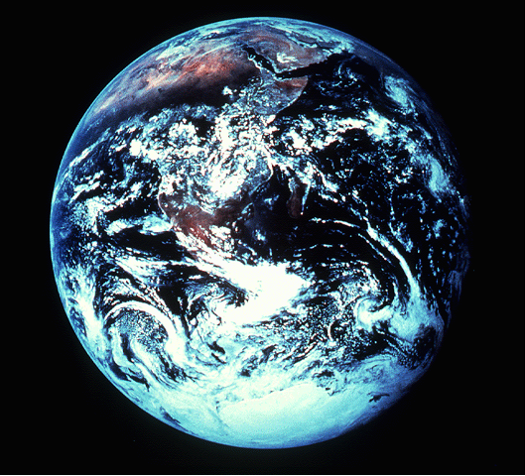
ตอนนี้...เพื่อให้ภาพสมบูรณ์…
วิวรณ์ 1:12-18
แล้วข้าพเจ้าก็หันกลับมาดูตรงที่พระสุรเสียงตรัสกับข้าพเจ้านั้น และเมื่อหันกลับมาแล้วข้าพเจ้าก็เห็นคันประทีปทองคำเจ็ดคัน
การสำแดงของพระเยซูคริสต์ แด่ อัครทูตยอห์น
¹³ในท่ามกลางคันประทีปเหล่านั้นมีผู้หนึ่งเหมือนบุตรมนุษย์ ทรงฉลองพระองค์คำราชาศัพท์หมายถึง เสื้อยาวคลุมพระบาท
และทรงคาดแถบทองคำที่พระอุระ
MATTHEW
MARK
¹⁴ พระเศียรและพระเกศาของพระองค์ขาวเหมือนอย่างขนแกะ และขาวเหมือนอย่างหิมะ พระเนตรของพระองค์เหมือนอย่างเปลวไฟ
¹⁵ พระบาทของพระองค์เหมือนทองสัมฤทธิ์ ประหนึ่งหลอมบริสุทธิ์แล้วในเตาไฟ พระสุรเสียงของพระองค์เหมือนอย่างเสียงน้ำมากหลาย
¹⁶พระหัตถ์ขวาของพระองค์ทรงถือดวงดาวเจ็ดดวง และมีดาบสองคมที่คมกริบออกมาจากพระโอษฐ์คำราชาศัพท์หมายถึง ปาก และพระพักตร์ของพระองค์เหมือน อย่างดวงอาทิตย์ที่ส่องแสงแรงกล้า
LUKE
JOHN
¹⁷ เมื่อข้าพเจ้าเห็นพระองค์ ข้าพเจ้าก็ล้มลงแทบพระบาทของพระองค์เหมือนอย่างคนตาย และพระองค์วางพระหัตถ์ขวาบนตัวข้าพเจ้า แล้วตรัสว่า “อย่ากลัวเลย เราเป็นเบื้องต้นและเป็นเบื้องปลาย
¹⁸ เป็นผู้ที่ดำรงชีวิตอยู่ เราได้ตายแล้ว แต่นี่แน่ะ เรายังดำรงชีวิตอยู่ตลอดไปเป็นนิตย์ และเราถือลูกกุญแจทั้งหลายแห่งความตายและแห่งแดนคนตาย."
28
9
Notes:
Now…to complete the portraits given to us by
MATTHEW…MARK…LUKE…and JOHN.
//// For this, we need to get out into space and look at this unfortunate planet. Man has made a mess of it, you will probably agree. This view of earth helps us more clearly understand the final view of Christ given to us in the New Testament.
//// Now travel to the last book of the New Testament…The Revelation of Jesus Christ to John the Apostle. There, we see Jesus Christ in His risen, ascended glory, as he will appear when He returns at the end of History to reclaim all that is His.
//// In his first chapter of The Revelation, John writes this:
I turned around to see the voice that was speaking to me. And when I turned I saw seven golden lamp stands…
//// and among the lamp stands was someone "like a son of man," dressed in a robe reaching down to his feet and with a golden sash around his chest.
//// His head and hair were white like wool, as white as snow, and his eyes were like blazing fire.
//// His feet were like bronze glowing in a furnace, and his voice was like the sound of rushing waters.
//// In his right hand he held seven starts, and out of his mouth came a sharp double-edged sword. His face was like the sun shining in all its brilliance.
//// When I saw him, I fell at his feet as though dead. Then he placed his right hand on me and said: "Do not be afraid. I am the First and the Last.
//// I am the Living one; I was dead, and behold I am alive forever and ever! And I hold the keys the death and Hades.

Slide 29

ภาพที่สมบูรณ์ของพระเยซูคริสต์
"…และประชาชาติทั้งหลายบนแผ่นดินโลกจะได้รับการอวยพรผ่านท่าน." วิวรณ์ 12:3b
29
1
Notes:
With this FINISHED PORTRAIT OF THE LORD JESUS CHRIST we now have a more secure handle on the four Gospels as the beginning documentation of the New Testament -- out of which every succeeding New Testament idea and historical event unfolds.
…And we can see once again the enormous importance of the
Abrahamic Covenant promises…especially Genesis 12:3. Remember that ancient promise to Abraham.
//// God promised the Hebrew patriarch that "I will bless those who bless you, and whoever curses you I will curse…AND ALL PEOPLES ON EARTH WILL BE BLESSED THROUGH YOU." That blessing was realized in the Messiah's glorious advent into the earth. Now let's go along farther.

Slide 30
หมวดหมู่ทั้งสี่ของพันธสัญญาใหม่:
เขียนขึ้นในช่วง A.D. 40s และ 90s
(4 เล่ม)
(1 เล่ม)
(21 เล่ม)
(1 เล่ม)
ความจริง &
ศาสนศาสตร์
ประวัติศาสตร์
คริสตจกัร
ปัญหาของ
คริสตจักร
อนาคต
นิรันดร์
พระกิตติคุณ
กิจการ
ของอัครทูต
จดหมายฝาก
วิวรณ์
30
Notes:
Now we come to a single remarkable recounting of the history of the early church and the opening of the concept of "mission"...that single book known as THE ACTS OF THE APOSTLES.

Slide 31
ประวัติศาสตร์เหตุการณ์ของผลที่เกิดขึ้น
บุคคลสำคัญ:
เขียนโดย
ดร.ลูกา
ในช่วงท้ายของA.D. 50s
(1 เล่ม)
• เปาโล
• เปโตร
• บาร์นาบัส
• ยอห์น มาระโก
• ทิโมธี
• ฟีลิป
• ลูกา (ผู้เขียน)
ประวัติศาสตร์คริสตจกัร
กิจการของ อัครทูต
31
8
Notes:
As a history of the resulting events…..THE ACTS almost certainly were written by Dr. Luke. It gives us vital detail of the lives of those who experienced that early history…
//// …thorough the lives of its major characters,
//// Paul,
//// Peter,
//// Barnabas,
//// young John Mark,
//// Timothy,
//// Philip,
//// And Dr. Luke…the Author Himself, and a cast of other
characters moving in and out of the story…a work almost certainly written during the late A.D. 50s, all First Century events. Scholars tell us that, given the enormous store of detail and coincident events checked by secular sources, the book of Acts has that ring of absolute truth. Events that really happened. Characters who really lived. To read of their lives and their progress in Christian growth –– especially in missions –– is to deliver to us lessons of incredible spiritual value and encouragement….not to mention operational strategies.

Slide 32
1
2
3
4
5
6
7
พระมหาบัญชาของพระเยซูและการกลับสู่สวรรค์
เพนทาคอส: วันเกิดของคริสตจักร
ชายพิการได้รับการรักษา
การข่มเหงครั้งแรก
อนาเนีย และ สัปฟีรา
ผู้ปกครองคนแรก
สตีเฟน และ มาเทอร์โดม
ใน เยรูซาเล็ม Chs. 1-7
AN AGELESS DRAMA IN THREE EPISODES!
THE CHURCH IS BORN… AND HERE WE ARE!
AN AGELESS DRAMA IN THREE EPISODES!
THE CHURCH IS BORN… AND HERE WE ARE!
"…and you will be my witnesses in Jerusalem, and in all Judea, and Samaria, and to the ends of the earth." Acts 1:8b
"…and you will be my witnesses in Jerusalem, and in all Judea, and Samaria, and to the ends of the earth." Acts 1:8b
STUDY HELP #23
เราทำอะไรกับสิ่งนี้?
เราทำอะไรกับสิ่งนี้?
ใน
ปาเลสไตน์ & ซีเรีย
Chs. 8-12
8
9
10
11
12
ฟิลิป และ เอโนค
การกลับใจของเปาโล: ถนนดามัสกัส
เปโตร และ คอนเนลิอัส
เปโตรแก้ต่างพันธกิจกับคนนอก
เฮโรดข่มเหงคริสเตียน
AN INDEX TO THE ACTS OF THE APOSTLES
13
14
15
16
17
18
19
20
21
22
23
24
25
26
27
28
การเดินทางประกาศครั้งแรกของอัครทูต
"
สภาเยรูซาเล็ม
การเดินทางประกาศครั้งที่สองของอัครทูต
"
"
การเดินทางประกาศครั้งที่สามของอัครทูต
"
เปาโล: ในเยรูซาเล็ม
เปาโล: แก้ต่างต่อหน้าฝูงชน
เปาโล: แก้ต่างต่อหน้าเซนเฮเดรน
เปาโล: แก้ต่างต่อหน้าฟีลิก
เปาโล: แก้ต่างต่อหน้าเฟสตัส
เปาโล: แก้ต่างต่อหน้ากษัตริย์อาคริปปา
การอำลาสู่โรม: เรือแตก
เปาโลในโรม
ใน
แผ่นดินโลก!
Chs. 13-28
©2006 TBBMI
32
5
Notes:
And the Program continues as the Church begins to spread. Study Help #23 lists an index to those glorious adventures in The Acts of the Apostles. Its 28 dramatic chapters clearly divide its progress…
//// Chapters 1 through 7, set in Jerusalem, begin with Jesus' further Commission to spread the Gospel through witnessing to his ministry "in Jerusalem, and in all Judea, and Samaria, and to the ends of the earth."
//// Chapters 8 through 12 expand the cast to include Philip, Paul and Peter. Persecution occurs and the church begins to move out into the surrounding regions and provinces…Palestine and Syria!
//// AND INTO THE WORLD! The remainder of the book –– Chapters 13 through 28 –– establishes THE MISSIONARY AGENDA of the early church. Paul is the central character as he expands the Gospel throughout the Mediterranean Basin. He is required to make studied responses to many of the leaders and thinkers of his day, ending in his final voyage to Rome where his courageous ministry ends.
//// Through its 28 chapters…THE ACTS presents an ageless drama in three episodes. The church is born in these pages…and here YOU AND I ARE LEFT TO CONTINUE THE WORK!
//// So the question remains: WHAT ARE WE DOING ABOUT IT? And the story moves on…

Slide 33
หมวดหมู่ทั้งสีของพันธสัญญาใหม่:
เขียนขึ้นในช่วง A.D. 40s และ 90s
(4 เล่ม)
(1 เล่ม)
(21 เล่ม)
(1 เล่ม)
ความจริง &
ศาสนศาสตร์
ประวัติศาสตร์
คริสตจกัร
ปัญหาของ
คริสตจักร
อนาคต
นิรันดร์
พระกิตติคุณ
กิจการ
ของอัครทูต
จดหมายฝาก
วิวรณ์
30
Notes:
Now we come to a single remarkable recounting of the history of the early church and the opening of the concept of "mission"...that single book known as THE ACTS OF THE APOSTLES.

Slide 34
กางภาพการเส้นทางการเดินทางของเปาโลออก
คุณรู้จักแผนที่ที่อยู่ด้านหลังของพระคัมภีร์ใช่มั้ย...อันที่มีจุด…เส้นประและเส้นตรง…มีเส้นวงกลมสีต่างๆ, ที่ทับซ้อนกันหลายชั้น!
34
1
Notes:
One way to frame these problems and to appreciate the daunting challenge of the task of missions –– then and now –– is to appreciate and to straighten out Paul's wide travels! For most people…Paul's trips have always been – to say the least – geographically confusing!
//// You know that map in the back of your Bible…the one with all the dotted lines…the dashed lines…straight lines…lines with little circles…lines of different colors…and often all of them PRINTED ON TOP OF EACH OTHER.

Slide 35
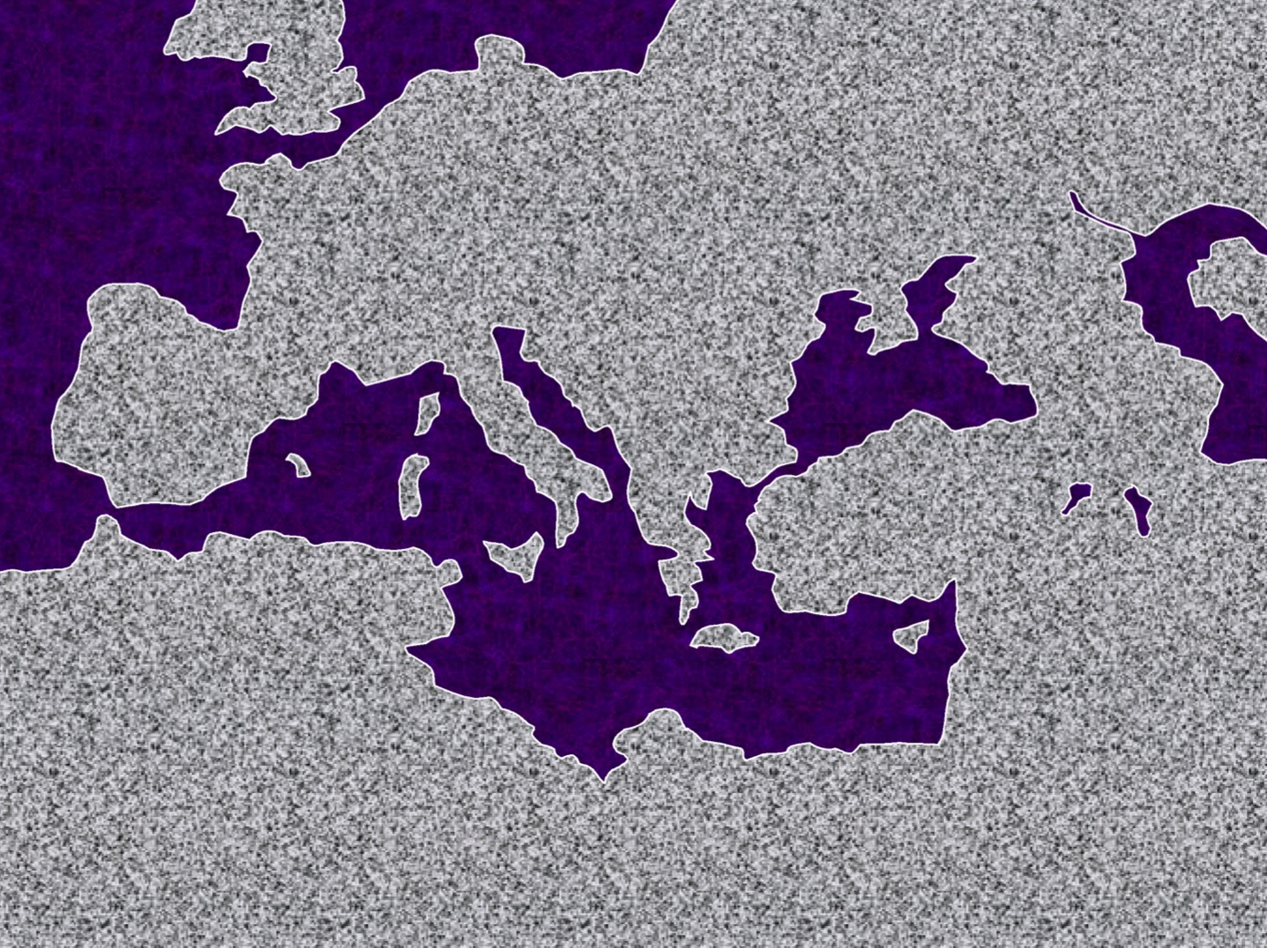
มหาสมุทร
แอตแลนติก
เปาโลเป็นนักเดินทาง…เดินทางทั่วแถบ
เมดิเตอร์เรเนียน!
ASIA
SILENCE
Alex the Greek
Roman Systems
ทะเลเมดิเตอร์เรเนียน
อาระเบีย
แอฟริกา
35
Notes:
Understand this! Paul was a real world traveler! And he was all over the Mediterranean Basin…from Palestine in the Ancient Near East to the Boot of Italy…perhaps even as far as Spain.

Slide 36
ทำไมจึงสำคัญ?
เพราะว่า…
ณ.จุดนี้…ในกิจการ… เป็นจุดเริ่มต้นสำคัญที่พันธกิจขยายไปทั่วโลก!!!
9.65.08.
1
©2006 TBBMI
36
Notes:
And why is this important to us…right now? Because…
//// …right here…in these dramatic pages of The Acts…we find the absolute beginnings of world missions.

Slide 37
?
?
?
?
?
คุณจะวางแผนและจัดเตรียมของอย่างไรสำหรับการเดินทางสี่อาทิตย์?
37
©2006 TBBMI
9.65.08.
Notes:
With that in mind…how would YOU plan and pack for four really long trips…probably into areas of the world of which you and those with you have no prior knowledge. Transportation? Well, you would probably walk most of the way…maybe some horseback…perhaps an occasional donkey cart…then a variety of Roman sailing ships, if available at the time…and anything but first class! How can we appreciate those difficulties…REALLY understand the work and the personal challenges faced by those early missionaries? Here's one way.

Slide 38
?
?
เส้นทางที่สอง
?
ซีเรีย อันทิโอก
ทาร์ซัส
เดอร์บี
ลิสตรา
อิโคนิยูม
ปิซีเลีย อันทิโอก
พรีเจียน
กาละเทีย
มิเซีย
โตรอัส‏
ซาโมธรัส
เนอาบุรี
ฟิลิปปี
อัมฟีโปรลิส
อปอลโลเนีย
เธสะโลนิกา
เบโรอา
เอเธนส์
โครินธ์
เคนเครีย
เอเฟซัส
ซีซารียา
เยรูซาเล็ม
ซีซารียา
ซีเรีย อันทิโอก
เส้นทางที่หนึ่ง
?
?
เส้นทางที่สาม
เส้นทางที่สี่: สู่โรม!
ซีเรีย อันทิโอก
ซีลีเซีย
ซาลามิส
ปาโฟส
เปอร์กา
ปิสิเดีย อันทิโอก
อิโคนิยูม
ลิสตรา
เดอร์บี
ลิสตรา
อิโคนิยูม
ปิสิเดีย อันทิโอก
เปอร์กา
อัททีเลีย
ซีเรีย อันทิโอก
ซีเรีย อันทิโอก
กาละเทีย
พรีเจียน
รีเจียน
เอเฟซัส
มาซืโดเนีย
โตรอัส
ฟิลิปปี
โครินธ์
ฟิลิปปี
โตรอัส
อัสโซส
มิเลทัส
เกาะโซส
เกาะโรด
ปาทารา
ไทระ
ทอเรเมอิส
เซซารียา
เยรูซาเล็ม
เซซารียา
ไซดอน
รอบๆไซปรัส
มีรา
เกาะครีต
ท่างาม
มิลืทา
ซิราคิวส์
เรยีอูม
ปูเตโอลี
ฟอรุมอัปปี
หมู่บ้านสามโรงแรม
โรม
สภาเยรูซาเล็ม
(การเดินทางสั้นๆที่เปลี่ยนแปลงคริสตจกัรไปตลอดกาล!)‏
ซีเรีย อันทิโอก
ฟีนีเซีย
สะมาเรีย
เยรูซาเล็ม
สะมาเรีย
ฟีนิเซีย
ซีเรีย อันทิโอก
9.65.08.
4
©2006 TBBMI
38
Notes:
A look at the itinerary itself! There were four main trips throughout the Mediterranean Basin…in both Europe and Asia.
//// …with one side trip to Jerusalem…that one was a quick trip…but it changed the Church forever and redirected it theological foundations from that moment on!
//// Now look at the list of the cities, towns and regions that were Paul's destinations. He and his traveling parties had to adjust to life in all these places…and the distances between them. What should they say about the Gospel at each location? How would they be received? HOW DO YOU DO THIS MISSIONS TASK IN THE FIRST PLACE? These and all the other sites and distances between them offered challenges of unimaginable difficulty in those ancient days of the Roman world.
City after city…region after region!
//// Notice how often the city of Syrian Antioch appears on Paul's itinerary time after time. It was located about 500 miles north of Jerusalem. That geographical fact shows that much of Paul's living and planning took place far away from Jerusalem, the home of the mother church of the new faith.
//// Now, a few thoughts about these travel routes and the purposes of each trip can give us great insight into Paul's mission, enormous physical effort and the world-shaking results of his work.

Slide 39
?
?
เส้นทางที่สอง
?
ซีเรีย อันทิโอก
ทาร์ซัส
เดอร์บี
ลิสตรา
อิโคนิยูม
ปิซีเลีย อันทิโอก
พรีเจียน
กาละเทีย
มิเซีย
โตรอัส‏
ซาโมธรัส
เนอาบุรี
ฟิลิปปี
อัมฟีโปรลิส
อปอลโลเนีย
เธสะโลนิกา
เบโรอา
เอเธนส์
โครินธ์
เคนเครีย
เอเฟซัส
ซีซารียา
เยรูซาเล็ม
ซีซารียา
ซีเรีย อันทิโอก
เส้นทางที่หนึ่ง
?
?
เส้นทางที่สาม
เส้นทางที่สี่: สู่โรม!
ซีเรีย อันทิโอก
ซีลีเซีย
ซาลามิส
ปาโฟส
เปอร์กา
ปิสิเดีย อันทิโอก
อิโคนิยูม
ลิสตรา
เดอร์บี
ลิสตรา
อิโคนิยูม
ปิสิเดีย อันทิโอก
เปอร์กา
อัททีเลีย
ซีเรีย อันทิโอก
ซีเรีย อันทิโอก
กาละเทีย
พรีเจียน
รีเจียน
เอเฟซัส
มาซืโดเนีย
โตรอัส
ฟิลิปปี
โครินธ์
ฟิลิปปี
โตรอัส
อัสโซส
มิเลทัส
เกาะโซส
เกาะโรด
ปาทารา
ไทระ
ทอเรเมอิส
เซซารียา
เยรูซาเล็ม
เซซารียา
ไซดอน
รอบๆไซปรัส
มีรา
เกาะครีต
ท่างาม
มิลืทา
ซิราคิวส์
เรยีอูม
ปูเตโอลี
ฟอรุมอัปปี
หมู่บ้านสามโรงแรม
โรม
สภาเยรูซาเล็ม
(การเดินทางสั้นๆที่เปลี่ยนแปลงคริสตจกัรไปตลอดกาล!)‏
ซีเรีย อันทิโอก
ฟีนีเซีย
สะมาเรีย
เยรูซาเล็ม
สะมาเรีย
ฟีนิเซีย
ซีเรีย อันทิโอก
ทดลอง
ประสบการณ์
ผลักดัน
แถบยุโรป
ผลักดัน
แถบเอเชีย
สู่ โรม
ได้ผลประโยชน์
9.65.08.
8
©2006 TBBMI
38
Notes:
Each trip was unique in purpose and accomplishment.
The first trip out…let's call it THE LABORATORY…
//// …then THE EUROPEAN THRUST…
//// …followed by AN ASIAN THRUST…finally…
//// TO ROME AND GAIN!
//// On the first trip…that was THE LABORATORY…a short tour, compared to the later ones, going into present-day central Turkey, turning around and then returning fairly quickly. Paul and his companions were learning what to do –– what best NOT to do –– on the mission field!
//// And then the great Jerusalem Council…more on that shortly.
//// Then the EUROPEAN THRUST…where Paul's main activities centered on philosophical Athens and the rough seaside city of Corinth.
//// In his ASIAN THRUST … Paul lived for a very long time in the city of Ephesus…then following these decades of inventing "mission"…
//// …his final trip as a prisoner to Rome…TO ROME AND GAIN…and from there to eventually join His Lord after a life well lived in pursuit of the Gospel and the Great Commission…laying down the pattern of courageous Christian behavior for us all.

Slide 40
มหาสมุทร
แปซิฟิก
ยุโรป
เอเชีย
แอฟริกา
อิสราเอล
ทะเลเมดิเตอร์เรเนียน
อาระเบีย
© 2006 TBBMI
9.65.08.
40
Notes:
To frame all this…again look at Israel on the map…resting there in that far eastern end of the Mediterranean…as we looked at it in the Silent Period…

Slide 41
มหาสมุทร
แปซิฟิก
ยุโรป
อาณาจักรโรม
เอเชีย
แอฟริกา
อิสราเอล
ทะเลเมดิเตอร์เรเนียน
อาระเบีย
© 2006 TBBMI
9.65.08.
40
Notes:
,…situated up against the vastness that was the Roman Empire.

Slide 42
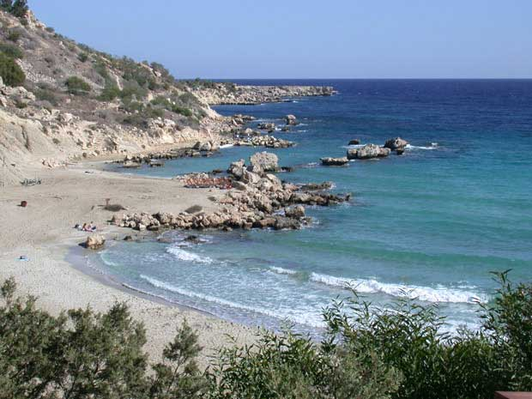
#1.“เกี่ยว: การ ทดลองประสบการณ์"
คู่มือช่วยเรียน#24
การเดินทางของเปาโล…โดยสังเขป
ATLANTIC OCEAN
A.D. 46-48
Translate underneath:
ROME•
Translate underneath:
EUROPE
EUROPE
หาดไซปรัส
Translate underneath:
ASIA
ASIA
ROME•
มาซิโดเนีย
•
•พิซิเดีย อันทิโอก
แอฟริกา
เอเธน
•เอเฟซัส
แอฟริกา
กิจการ 13-14
•ซิเรียแอนทิโอก
เมดิเตอร์เรเนียน
เยรูซาเล็ม
สิ่งสำคัญ: นมัสการดั่งเป็นพระเจ้า; ทำการอัศจรรย์; เปาโล ถูกหินขว้าง; งานยากลำบาก; คริสตจักรก่อตั้ง; กลับไปยังเส้นทางเดิม.
อาระเบีย
อาระเบีย
42
14
© 2006 TBBMI
9.65.08.
Notes:
With these ideas in mind…and with Study Help #24…let's go with Paul on his JOURNEYS AT A GLANCE. First…the main locations of the dramatic action facing Paul and his little party…
//// Here is Jerusalem…
//// SYRIAN Antioch…
//// PISIDIAN Antioch…(there were many ancient Antiochs!)…
//// Ephesus…
//// Macedonia…(Remember Alexander's birthplace?)…
//// Athens…
//// and the capital city of the world of his day…ROME, at the center of Empire.
//// So…Trip #1: Call it the HOOK…or A LABORATORY on Study Help #24…
//// Recounted in some detail in Acts 13 and 14.
//// Here's a Cyprian beach typical of those Paul and his party would have moved across.
//// On your map trace out his route similar to A HOOK SHAPE that moves from SYRIAN ANTIOCH through the island of Cyprus and on into central Turkey.
//// Significance of this trip: IT WAS A LEARNING LABORATORY! No one had done this before. Along the way they were worshipped as GODS…because the people had never seen anything like this…these strangers were going about working miracles. But in spite of those good works, Paul was STONED and almost died. The party must have quickly recognized that mission would become a very difficult work indeed. But along the way many new churches were planted. What kept them going? Faith in all they had seen and experienced in the development of their own Christian spirit and intellect. Their travel route began at Syrian Antioch – follow your hook – into today's central Turkey…
//// …then they turned around and returned to Syrian Antioch by the same route, there to report the results of their journey to the church.
//// LENGTH OF THIS TRIP: PROBABLY ABOUT TWO YEARS
IN THE LAST HALF OF THE A.D. 40s.

Slide 43
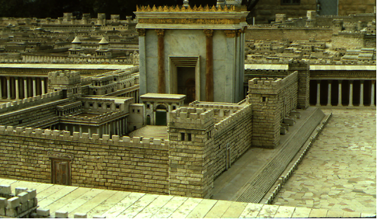
1(--)2"The Jerusalem Council"
A.D.49
กิจการ 15:1 คนต่างชาติต้องกลายมาเป็นยิว, และรับเอากฏหมายและประเพณีของเขา, ก่อนที่จะมาเป็นคริสเตียนหรือ?
ATLANTIC OCEAN
EUROPE
พระคุณเท่านั้น!
เอเชีย
โรม
•Macedonia
•ปิซิเดีย แอนทิโอก
Athens
•Ephesus
AFRICA
กิจการ 15
•ซีเรีย แอนทิโอก
MEDITERRANEAN SEA
1(--)2 “สภาเยรูซาเล็ม"
•เยรูซาเล็ม
ปัญหารับการแก้ไขอย่างถาวร: พระคุณ, ไม่ใช่ กฏบัญญัติ!
อาระเบีย
© 2006 TBBMI
9.65.08.
43
4
Notes:
Paul apparently had little time to rest up.
//// In about A.D. 49 he made that special SHORT trip between the BIG TRIPS #1 and #2…for the famous JERUSALEM COUNCIL.
This was a 500-mile journey from Syrian Antioch, south to the city of the mother church…to Jerusalem.
//// The issue here –– told to us in Acts 15 –– was the simple question:
"Must a Gentile become a Jew, and accept his laws and ceremonies, before he can become a Christian?" It must have been a heated argument!
//// Finally the issue was permanently settled: one becomes a Christian through GRACE…not LAW. However, if following the law makes one comfortable, fine. Accepting Christ as Lord and Savior is a matter of belief and relinquishment –– that is the only requirement! GRACE AND GRACE ONLY!
//// Then Paul and his party returned north to Syrian Antioch. Our BASIC BELIEFS of today date firmly from that Jerusalem meeting of Acts 15. Later reformers of the church also anchored their Christian tenets right there – dating from the Jerusalem Council.

Slide 44
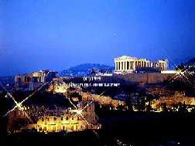
1(--)2"The Jerusalem Council"
มหาสมุทรแอตแลนติก
A.D. 49-52
EUROPE
เอเธนโบราณ
เอเชีย
โรม
•มาซิโดเนีย
•ปิซิเดีย แอนทิโอก
เอเธน
•เอเฟซัส
แอฟริกา
กิจการ 15-18
•ซีเรีย แอนทิโอก
ทะเลเมดิเตอร์เรเนียน
2.“ผลักดัน แถบยุโรป"
•เยรูซาเล็ม
สิ่งสำคัญ: คริสตจักรหลายแห่งก่อตั้งขึ้น; ถูกเรียกไปยังมาซิโดเนีย, ไปยังเอเธน, “พระเจ้าที่ไม่มีใครรู้จัก"; Mars Hill; คริสเตียน มากมายอยู่ที่นั่น.
อาระเบีย
© 2006 TBBMI
9.65.08.
44
5
Notes:
Paul then began to prepare for extended missionary trips.
//// Trip #2…THE EUROPEAN THRUST…is recalled in detail in Acts 15 through 18.
//// This second journey began overland from Syrian Antioch…all the way into Greece…then returning by sea to make his report to the church in Jerusalem…then back home to Syrian Antioch.
//// There were church plants along the way… They met in synagogues every Sabbath…speaking either Greek –– thanks to Alexander the Great –– or Hebrew or Latin. Paul spoke all those languages. This is the time of that famous call to "come over to MACEDONIA and help us." And then he took up a lengthy residence in the wild, seaside town of CORINTH, only a short journey from Athens.
//// On this trip he debated with the Athenian philosophers on Mars Hill, recognizing their statue to "the unknown God." He built a sermon around that!
//// LENGTH OF THIS TRIP: ESTIMATED AT ABOUT TWO AND A HALF YEARS BETWEEN A.D. 49 AND 52.

Slide 45
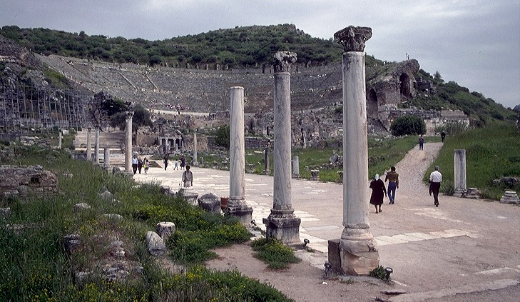
3."The Asian Thrust"
A.D. 53-57
มหาสมุทรแอตแลนติก
ยุโรป
เอเฟซัส โบราณ
โรม•
•มาซิโดเนีย
เอเชีย
•ปิซิเดีย อันทิโอก
•
•เอเฟซัส
แอฟริกา
เอเธน
กิจการ 18-21
•ซีเรีย อันทิโอก
เมดิเตอร์เรเนียนSEA
3.ผลักดัน แถบเอเชีย"
•เยรูซาเล็ม
สิ่งสำคัญ: ยืดระยะเวลาที่คริสตจักรเมือง เอเฟซัส; ชุบชีวิตชายหนุ่มฟื้นจากความตาย; จดหมายสำคัญถูกเขียนขึ้น; riotกับ Ephesian artisans ที่ amphitheatre.
ARABIA
9.65.08.
45
4
© 2006 TBBMI
9.65.08.
Notes:
Then came Paul's ASIAN THRUST…recorded in Acts 18-21.
//// Again, this trip began overland from Syrian Antioch…revisited many of the earlier churches…made a horseshoe-shaped route around the Aegean, back down into Greece, retraced that route back around the horseshoe, remaining at Troas, then returning by sea to Syrian Antioch.
//// Paul spent a very long time living and ministering to the church the EPHESUS. Luke reports that Paul raised a young man from the dead in Ephesus. Many important letters –– our Epistles –– were written from Ephesus.
//// One of the most dramatic events recorded for us took place at the Ephesian AMPHITHEATRE where he confronted the souvenir makers of the city…those who manufactured small idols of the Goddess Diana, whose temple in Ephesus was one of the seven wonders of the ancient world.
//// LENGTH OF THIS TRIP: ALMOST FIVE YEARS BETWEEN A.D. 53 AND 57.

Slide 46
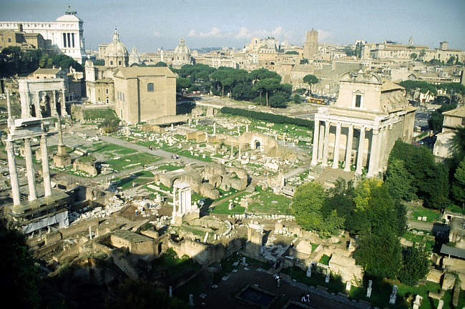
4. "To Rome and GAIN!"
A.D. 59-62
ATLANTIC OCEAN
EUROPE
ASIA
โรม
ฟอรัม โรม โบราณ
•Macedonia
•ปิซีเดีย อันทิโอก
•
•เอเฟซัส
แอฟฟริกา
เอเธนส์
กิจการ 21-28
•ซีเรีย อันทิโอก
ทะเลเมดิเตอร์เรเนียน
4.“สู่ โรม ได้รับ ประโยชน์!"
•เยรูซาเล็ม
สิ่งสำคัญ: เป็นดั่งนักโทษ, ถูกส่งไปยัง โรม; ส่งอิทธิพลคริสเตียนในที่คุมขังและบ้านของ ซีซาร์; จดหมายสำคัญช่วงหลัง;“ต่อสู้เพื่อยืนหยัด, รักษาความเชื่อ!"
ARABIA
9.65.08.
46
3
© 2006 TBBMI
9.65.08.
Notes:
Finally…Trip Number 4…Acts 21-28…"To Rome and Gain"…. describes Paul's final journey: Remember that Paul once wrote that for him to live was Christ…and to die would be his eternally great gain!
//// On this journey, he left an Roman prison in Caesarea –– on the Israeli coast –– boarding a Roman grain ship, then by sea to Italy with frequent stops along the way, landing at a small town near today's Naples, finally traveling on foot with friends to his imprisonment in Rome.
//// As a prisoner of ROME he was sent there for trial. But even in Rome, while in rented quarters (Acts 20:28-29), his passionate missionary spirit brought the Gospel into that house and from there into the very household of CAESAR. In prison he wrote four important letters. Some scholars believe he made an additional trip to Spain, but that is not certain. Six years later from Rome during his second imprisonment he gave the anthem for the well-lived life: "I have fought the good fight, I have kept the faith!" (2 Tim. 4:7).
//// LENGTH OF THE TRIP AND STAY IN ROME UNTIL HIS DEATH…ABOUT FOUR YEARS…A.D. 59-62.
//// Study Help 36 gives a finished view of all of Paul's travels along with their approximate dates according to good scholarship.

Slide 47
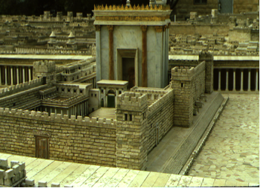

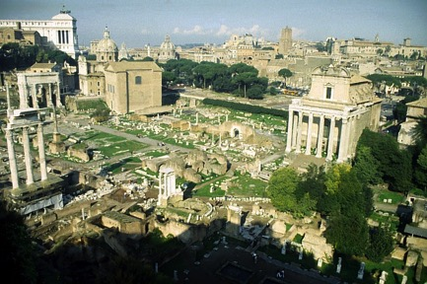
คู่มือช่วยเรียน#36
มองอย่างคร่าวๆ: เส้นทางพันธกิจของเปาโล
ATLANTIC OCEAN
#1 เกี่ยว : การทดลองมีประสบการณ์
EUROPE
(21 เล่ม)‏
ชั่วคราว : สภาเยรูซาเล็ม
ปัญหาคริสตจักร
ASIA
#2: ผลักดันแถบยุโรป
AFRICA
จดหมาย
ครทูต
#3: ผลักดันแถบเอเชีย
ARABIA
#4: สู่โรม ได้รับประโยชน์
9.65.08.
47
7
Notes:
Okay…to sum up this remarkable record of missions ministry…PAUL'S MISSIONARY JOURNEYS AT A GLANCE…
//// First Journey…The Hook…the Laboratory…learning what mission was all about…
//// Then, in the interim, the famed Jerusalem Council…a matter of Grace…at the core of Christian theology…we no longer live under Law…
//// The Second Journey…the European Thrust…with a long period of residence in Corinth, near Athens…
//// The Third Journey…the Asian Thrust…this time, headquartered for a long while at Ephesus, in today's Turkey…
//// and finally…The Fourth and Last Journey…to Rome and gain…with a long imprisonment…producing some of his more memorable letters.
//// Now…with the geographic stage set…for a young church spreading throughout the Mediterranean Basin…time now to delve into the Epistles or Letters themselves.
= = = = = = = = = = = = = = = = =
Now we come to the New Testament's vast treasury of spiritual insight and instruction known as…
//// …THE EPISTLES…or letters of direction to the early Church. These unique writings have given to the world incomparable lessons on the deepest meanings of the Christian faith and the infinite variables of living a life in the Spirit.

Slide 48
(21 เล่ม)‏
ปัญหา คริสตจักร
จดหมายของอัครฑูต: Letters froจดหมายจากm เปาโล
วันเวลาที่เขียนขึ้น:
A.D. 50s - 90s
จดหมายฝากจากอัครทูต
ห่วงใยปัญหาทั่วไปที่ยังไม่ได้รับการแก้ไขที่จำเป็นต้องมีโครงสร้างและหลักการใหม่แก่ผู้นำในองค์กรใหม่
อัคครีเซีย,
คริสตจักร.
จดหมายส่วนใหญ่จากเปาโล…จดหมายอีกบางส่วนจาก “คนอื่นๆ"
จดหมายจากคนอื่นๆ
Letters from
The Others
48
3
Notes:
So the New Testament continues to come together in a collection of works called Epistles. Actually we have 21 very personal letters…
//// ….concerning generally unexplored issues requiring new and crucial instruction in leadership of that new organism, the ECCLESIA, the called-out ones, the CHURCH.
//// There are two large groups of these letters. Those from the Apostle Paul…and the letters from "The Others," sometimes called the General Epistles.
//// These letters were written across the five decades from the A.D. 50s to the 90s..

Slide 49

คริสตจักรยุคแรก
กระจายออกไป
REPRESENTATIONAL LOCATIONS ONLY
9.65.08.
©2006 TBBMI
49
Notes:
[ON MED MAP: AUTO INSERTION OF 31 DOTS INDICATING NEWLY PLANTED CHURCHES –– REPRESENTATIVE ONLY]
As a means of wide communication, these circular letters were written to the new churches all across the Mediterranean Basin-- from Palestine to today's Italy, Greece, Turkey and Crete. They dealt –– then and now ––with all matters imaginable of life and living among members of the many churches springing up throughout the region.

Slide 50
อัครทูตจัดเตรียมคริสตจกัรยุคแรก
ด้วยหลักการพื้นฐานว่าด้วยเรื่อง…
• องค์กร, การดำเนินงาน, และการขยาย
• ชีวิตในคริสตจักร
• ชีวิตในครอบครัว
• ชีวิตท่ามกลางบุรุษและสตรีในคริสตจักร
• ชีวิตในพระวิญญาณ
• การบรรลุ
พระมหาบัญชา
©2006 TBBMI
9.65.08.
50
6
Notes:
They provided the early church with its foundational principles of
//// organization, operation and expansion…
//// for life in the church,
//// for life in the family,
//// for life among the men and women of the church, and most importantly,
//// for an ever-expanding personal life in the Spirit while directing
//// efforts of the new Church toward accomplishment of The Great Commission.

Slide 51
(21 เล่ม)‏
ปัญหา
คริสตจักร
จดหมายฝากจากอัครทูต: จากเปาโล
คำถามสำคัญคือ:
ที่ไหนคืออะไร?
จดหมายจาก
คนอื่นๆ
คู่มือช่วยเรียน# 20
51
Notes:
Now...one of the problems with the epistle collection is this: many works with strange titles, and no apparent way to remember what goes where. How do you keep all these individual works in their right order? For many Bible readers, this is a huge challenge. So, here is a series of suggestions that might remedy that situation for you.
//// Work along with your Study Help #20.

Slide 52
(21 เล่ม)‏
ปัญหาคริสจักร
จดหมาย ของเปาโล
จดมายของอัครทูต
จากเปาโล:
“โรมบางส่วน
มี 2 คร."
}
โรม
1 โครินธ์
2 โครินธ์
คำสอนที่สำคัญของเขาต่อคริสตจักร ยุคแรก
โรม
1 โครินธ์
2 โครินธ์
52
1
Notes:
Let's begin with the letters from Paul….starting here…
//// …with this little sentence: "Most ROMANS have 2 CORS." (Note the spelling of COR: C…O…R…S.) And with the car traffic in Rome being what it is, the little sentence is very true. For our purposes then, this tells us the order of the first three epistles of Paul:
ROMANS,
FIRST CORINTHIANS, and
SECOND CORINTHIANS. Got the idea?

Slide 53
จดหมายของเปาโล
(21 เล่ม)‏
ปัญหาคริสจักร
จดมายของอัครทูต
จากเปาโล:
" โรมบางส่วน
มี 2 คร.."
โรม
1 โครินธ์
2 โครินธ์
}
คำสอนสำคัญแก่คริสตจักร ยุคแรก
กาละเทีย
เอเฟซัส
ฟิลิปปี
โคโลสี
" คนนอกกินเนื้อสัตว์."
กาลาเทีย
เอเฟซัส
ฟิลิปปี
โคโลสี
53
1
Notes:
Next group: beginning with its identifying sentence:
//// Gentiles Eat Pork Chops." The beginning letters are G-E-P-C... which gives us in order,
GALATIANS...
EPHESIANS...
PHILIPPIANS...and
COLOSSIANS."
Getting the idea now? These little tools of mental organization can do wonders toward clarifying the way we put the pieces of the Book together mentally...and after that...the way we can quickly recall them and put them together for more effective Bible study and spiritual development in one's quiet time.

Slide 54
จดหมายของเปาโล
(21 เล่ม)‏
ปัญหาคริสจักร
จดมายของอัครทูต
จากเปาโล:
“โรมบางส่วน
มี 2 คร”
โรม
1 โครินธ์
2 โครินธ์
คำสอนสำคัญแก่คริสตจักร ยุคแรก
กาละเทีย
เอเฟซัส
ฟิลิปปี
โคโลสี
“คนนอกกินเนื้อสัตว์."
1 เธสะโลนิกา
2 เธสะโลนิกา
1 ทิโมธี
2 ทิโมธี
ติตัส
}
The Church Treasurer's
Lament:
"THose TIMid TIThers."
1 เธสะโลนิกา
2 เธสะโลนิกา
1 ทิโมธี
2 ทิโมธี
ทิตัส
54
1
Notes:
Now...try this one...
//// this is the church treasurer's constant lament: you know...it's "THOSE TIMID TITHERS." First letters of the words -- TH...TI...TIT...deliver this result:
FIRST AND
SECOND THESSALONIANS...
FIRST AND
SECOND TIMOTHY...
AND TITUS.

Slide 55
จดหมายของเปาโล
(21 เล่ม)‏
ปัญหาคริสจักร
จดมายของอัครทูต
จากเปาโล:
“โรมบางส่วน
มี 2 คร”
โรม
1 โครินธ์
2 โครินธ์
คำสอนสำคัญแก่คริสตจักร ยุคแรก
กาละเทีย
เอเฟซัส
ฟิลิปปี
โคโลสี
" คนนอกกินเนื้อสัตว์.."
1 เธสะโลนิกา
2 เธสะโลนิกา
1 ทิโมธี
2 ทิโมธี
ติตัส
The Church Treasurer's
Lament:
"THose TIMid TIThers."
}
ฟีเลโมน
“เล่มสุดท้ายในรายการจดหมายของเปาโล"
ฟีเลโมน
55
1
Notes:
One more book from Paul's quill and we have completed his collection:
//// Here is the clue...we have come to the end of Paul's FILE...as in BIBLE FILE...however, we spell it PHILE...PH instead of F...
and this stands for the epistle named PHILEMON.

Slide 56
จดหมายของเปาโล
(21 เล่ม)‏
ปัญหา
คริสตจกัร
จดมายของอัครทูต
จากเปาโล:
จดหมายของเปาโลในลำดับอย่างสมบูรณ์...
โรม
1 โครินธ์
2 โครินธ์
กาละเทีย
เอเฟซัส
ฟิลิปปี
โคโลสี
คำสอนสำคัญของเขาแด่คริสตจักรในยุคแรก
1 เธสะโลนิกา
2 เธสะโลนิกา
1 ทิโมธี
2 ทิโมธี
ติตัส
ฟีเลโมน
56
Notes:
Here is the complete collection of Paul's letters: remembering the little mental tools for...ROMANS, FIRST AND SECOND CORINTHIANS, GALATIANS, EPHESIANS, PHILIPPIANS, COLOSSIANS, FIRST AND SECOND THESSALONIANS, FIRST AND SECOND TIMOTHY, TITUS and PHILEMON.

Slide 57
คู่มือช่วยเรียน #25
สองประการของความจริงหลักตามศาสนศาสตร์ของเปาโล พื้นฐานเบื้องต้นของแนวคิดและข้อประพฤติของคริสเตียน
การชำระให้บริสุทธิ์ -- เพื่อปลดปล่อยจากความรู้สึกผิดจากการทำบาป…และทำให้ ชอบธรรม
(เป็นเหตุการณ์ที่เกิดทันที“ครั้งเดียว" )‏
ปฐก. 15:6 อับรามก็เชื่อพระยาห์เวห์ ความเชื่อนั้นพระองค์ทรงถือว่าเป็นความชอบธรรมแก่ท่าน. (THSV).
ลบล้างความผิดบาป -- แยกไว้เพื่อเป็นที่ใช้ได้ศักดิ์สิทธ์.
(เป็นกระบวนการเติบโตที่เกิดขึ้น อย่างต่อเนื่อง!)‏
1 คร. 1:2 เรียน คริสตจักรของพระเจ้า ที่เมืองโครินธ์ ผู้ได้รับการทรงชำระให้บริสุทธิ์ในพระเยซูคริสต์ และได้รับการทรงเรียกให้เป็นธรรมิกชนร่วมกับทุกคนในทุกแห่งหน ที่ออกพระนามพระเยซูคริสต์องค์พระผู้เป็นเจ้าของเราและของพวกเขา --
2 คร. 5:17 และ รม. 5:1-4
57
8
Notes:
Before we leave Paul's part of the Epistles collection, move to Study Help #25…where…
//// …we'll indicate two anchor points in all that he thought, taught, and wrote. Two of Paul's key theological truths are significant because they are the very foundation of Christian thought and practice.
//// First…the word JUSTIFICATION…which means to release from the guilt of sin and to make RIGHTEOUS…
//// The point being: JUSTIFICATION is an instant "one-time" event.
//// JUSTIFICATION takes us straight back to Abraham and his encounter with God in Genesis 15:6. The Word reports that "Abram believed the Lord and he [God] credited it to him as righteousness."
//// And then…SANCTIFICATION…that word meaning "to set apart for some sacred use."
//// Unlike JUSTIFICATION… SANCTIFICATION is a CONTINUING maturing process…growing daily, maturing steadily!
//// In 1 Corinthians 1:2…Paul wrote: "To the church of God in Corinth, to those sanctified in Christ Jesus and called to be holy, together with all those everywhere who call on the name of our Lord Jesus Christ…"
Additional references to sanctification are found in 2 Corinthians 5:17 and Romans 5: 1-4.
//// JUSTIFICATION…A ONE-TIME EVENT… SANCTIFICATION… A CONTINUING MATURING PROCESS

Slide 58
(21 เล่ม)‏
ปัญหาคริสตจักร
จดหมายอัครทูต
จดหมายจาก
เปาโล:
จดหมายจาก“คนอื่นๆ"
ฮีบรู
ยากอบ
1 เปโตร
2 เปโตร
1 ยอห์น
2 ยอห์น
3 ยอห์น
ยูดา
โรม
1 โครินธ์
2 โครินธ์
กาละเทีย
เอเฟซัส
ฟิลิปปี
โคโลสี
1 เธสะโลนิกา
2 เธสะโลนิกา
1 ทิโมธี
2 ทิโมธี
ติตัส
จดหมายอัครทูตทั่วไป
(ไม่ใช่จากเปาโล)
ฟิเลโมน
จดหมายจากคนอื่นๆ
“ในช่องของเยรูซาเล็ม,
กลุ่มใหม่กับ ฮีบรู...
ยากอบ,
เปโตร
ยอห์น,
และ
ยูดา."
ฮีบรู
ยากอบ
1 เปโตร
2 เปโตร
1 ยอห์น
2 ยอห์น
3 ยอห์น
ยูดา
©2006 TBBMI
58
3
Notes:
Time now to complete the epistle collection with those penned by the OTHER writers on the ancient scene at the time.
//// These are the letters from the Others…or otherwise known as The General Epistles.
//// And there is a clue for you about this one: you see...in Jerusalem...a place with a lot of media on the air all the time…there IS a HEBREW TELEVISION NEWS CREW...and its crew is made up of four guys...JAMES...PETER...JOHN...and JUDE.
And that, in turn, produces these final epistles in order:
//// HEBREWS, JAMES, FIRST PETER, SECOND PETER, FIRST JOHN, SECOND JOHN, THIRD JOHN and finally…JUDE.
These are little mental tricks that can mean the difference between a freedom of movement among the New Testament books and letters…or a source of confusion that simply closes the book to many people intellectually and to the others we encounter in our daily lives.

Slide 59
(21 เล่ม)‏
ปัญหาคริตจักร
จดหมายอัครทูต
จดหมายจาก
เปาโล:
รายการจดหมาย อัครทูตที่สมบูรณ์ในพันธสัญญาใหม่
โรม
1 โครินธ์
2 โครินธ์
“โรมบางส่วน
มี 2 คร”
กาละเทีย
เอเฟซัส
ฟิลิปปี
โคโลสี
“คนนอกกินเนื้อสัตว์."
1 เธสะโลนิกา
2 เธสะโลนิกา
1 ทิโมธี
2 ทิโมธี
ติตัส
The Church Treasurer's
Lament:
"THose TIMid TIThers."
ฟิเลโมน
“เล่มสุดท้ายในรายการจดหมายของเปาโล"
จดหมายจากคนอื่นๆ
“ในช่องของเยรูซาเล็ม,
กลุ่มใหม่กับ ฮีบรู...
ยากอบ,
เปโตร
ยอห์น,
และ
ยูดา."
ฮีบรู
ยากอบ
1 เปโตร
2 เปโตร
1 ยอห์น
2 ยอห์น
3 ยอห์น
ยูดา
©2006 TBBMI
59
5
Notes:
Here, then, is the complete collection of all the letters from all the writers., with all of those mental tools for sorting and remembering their order...from the top down…
//// ROMANS...FIRST AND SECOND CORINTHIANS...
//// GALATIANS...EPHESIANS...PHILIPPIANS...COLOSSIANS
//// ...FIRST AND SECOND THESSALONIANS...FIRST AND SECOND TIMOTHY...TITUS...
//// PHILEMON...
//// HEBREWS...JAMES... FIRST AND SECOND PETER...FIRST, SECOND, AND THIRD JOHN...AND JUDE.

Slide 60
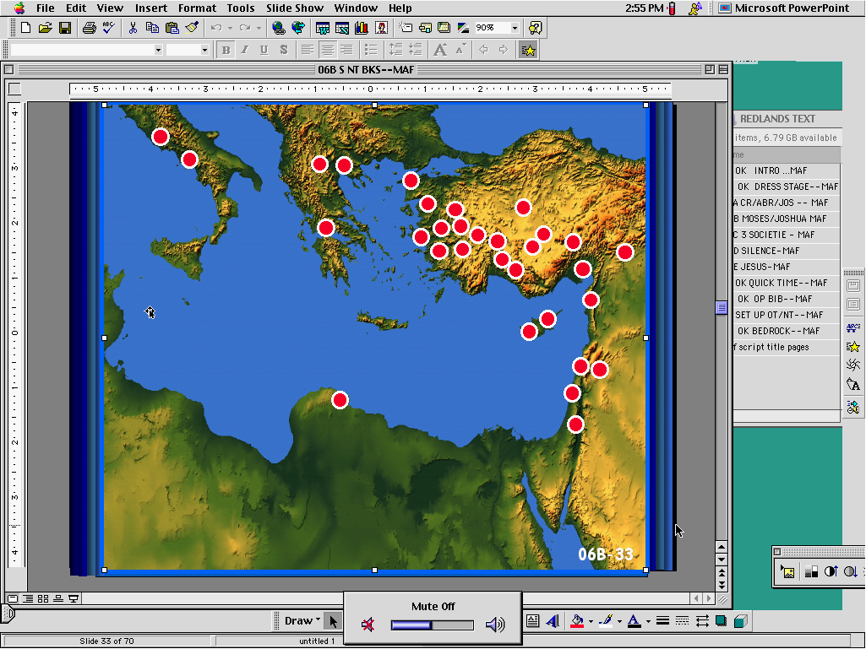
(21 เล่ม)‏
ปัญหาคริสตจักร
จดหมายอัครทูต
จดหมายจาก
เปาโล:
โรม
1 โครินธ์
2 โครินธ์
รายการจดหมาย อัครทูตที่สมบูรณ์ในพันธสัญญาใหม่
กาละเทีย
เอเฟซัส
ฟิลิปปี
โคโลสี
1 เธสะโลนิกา
2 เธสะโลนิกา
1 ทิโมธี
2 ทิโมธี
ติตัส
จดหมายเวียนที่ถูกส่งต่อ ไปยังคริสตจักรยุคแรก
ฟิเลโมน
จดหมายจากคนอื่นๆ
ฮีบรู
ยากอบ
1 เปโตร
2 เปโตร
1 ยอห์น
2 ยอห์น
3 ยอห์น
ยูดา
60
Notes:
These are the letters that have come down to us through history. There may very well have been others, but these are the ones God saw fit to preserve for us today.

Slide 61
แนวความคิดหลักเบื้องหลังจดหมายเหล่านี้คืออะไร?
ในดั้งเดิมนั้น…ทำไมจดหมายเหล่านี้จึงถูกเขียนขึ้น
61
1
Notes:
Before we leave the Epistles, we should answer a question often asked of Bible teachers. First…what about the ideas behind the letters?
//// In other words…why were they written in the first place?

Slide 62
คู่มือช่วยเรียน#26
“จดหมายฝากจากอัครทูต” เป็น “จดหมาย”…
…ในสองหมวดหมู่
จดหมายฝากจากเปาโล
จดหมายที่เปาโลเขียน
จดหมายฝากจากอัครทูตทั่วไป
จดหมายจาก
“คนอื่นๆ"
62
6
Notes:
With Study Help 26 to help put this together….
//// As earlier…the epistles are actually letters…
//// …in two sections.
//// …the so-called PAULINE EPISTLES…
//// …and the GENERAL EPISTLES…
//// OR…the letters that Paul wrote…
//// and the letters from "the others."

Slide 63
หมวดหมู่แรก: จดหมายจากเปาโล
โรม
1 โครินธ์
2 โครินธ์
กาละเทีย
เอเฟซัส
ฟิลิปปี
โคโลสี
ชอบธรรมโดย
ความเชื่อ
ความประพฤติของคริสเตียนในคริสตจกัร
ความเป็นตัวจริงของเปาโล
การเป็นอัครทูต
ฤทธิ์อำนาจของพระคุณ
ฐานะ และ การดำเนินชีวิตของ ผู้เชื่อ
พระเยซูคริสต์ชื่นชมยินดี
JESUS CHRIST: TOTALLY ADEQUATE
1:17
1:2
7:6; 12:9
3:2
1:3
3:7; 4:4
2:10
2 โครินธ์ 12:9
แต่พระองค์ตรัสกับข้าพเจ้าแล้วว่า “การมีพระคุณของเราก็เพียงพอกับเจ้า เพราะว่าความอ่อนแอมีที่ไหน ฤทธานุภาพของเราก็ปรากฏเต็มที่ที่นั่น” เพราะฉะนั้น ข้าพเจ้าจะอวดบรรดาความอ่อนแอของข้าพเจ้ามากขึ้นด้วยความยินดีอย่างยิ่ง เพื่อว่าฤทธานุภาพของพระคริสต์จะอยู่ในข้าพเจ้า (THSV)‏
โรม 1:17
เพราะว่าในข่าวประเสริฐนั้น ความชอบธรรมซึ่งเกิดมาจากพระเจ้าก็ได้สำแดงออกโดยความเชื่อ และเพื่อความเชื่อ ตามที่พระคัมภีร์มีเขียนไว้ว่า “คนชอบธรรมจะมีชีวิตดำรงอยู่โดยความเชื่อ”(THSV).‏
1 โครินธ์ 1:2
เรียน คริสตจักรของพระเจ้า ที่เมืองโครินธ์กจ.18:1 ผู้ได้รับการทรงชำระให้บริสุทธิ์ในพระเยซูคริสต์ และได้รับการทรงเรียกให้เป็นธรรมิกชนร่วมกับทุกคนในทุกแห่งหน ที่ออกพระนามพระเยซูคริสต์องค์พระผู้เป็นเจ้าของเราและของพวกเขา(THSV)‏
เอเฟซัส 1:3
สาธุการแด่พระเจ้าพระบิดาของพระเยซูคริสต์องค์พระผู้เป็นเจ้าของเรา ผู้ประทานพรฝ่ายจิตวิญญาณทุกอย่างแก่เราในสวรรคสถานโดยพระคริสต์. (THSV)‏
กาลาเทีย 3:2
ข้าพเจ้าใคร่รู้ข้อเดียวจากท่านว่า ท่านได้รับพระวิญญาณโดยการประพฤติตามธรรมบัญญัติ หรือได้รับโดยความเชื่อตามที่ได้ฟัง?(THSV)‏
โคโลสี 2:10
และพวกท่านได้รับความครบบริบูรณ์ในพระองค์ ผู้ทรงเป็นศีรษะเหนือภูตผีที่ครอบครองและภูตผีที่มีอำนาจทั้งหมด (THSV).‏
ฟิลิปปี 4:4
จงชื่นชมยินดีในองค์พระผู้เป็นเจ้าทุกเวลา ข้าพเจ้าขอย้ำอีกครั้งว่าจงชื่นชมยินดีเถิด
63
7
Notes:
First…the letters from Paul's pen…giving just one main idea from each of those letters…there are certainly other ideas beyond these.
For instance…
+ + + + + +
//// ROMANS 1:17…Justification by FAITH…
"For in the gospel a righteousness from God is revealed, a righteousness that is by faith from first to last, just as it is written: 'The righteous will live by faith.'" (NIV)
+ + + + + +
//// 1 CORINTHIANS 1:2…concerning Christian conduct in the church…
"To the church of God in Corinth, to those sanctified in Christ Jesus and called to be holy, together with all those everywhere who call on the name of our Lord Jesus Christ – their Lord and ours:" (NIV)
+ + + + + +
//// 2 CORINTHIANS 12:9….about the authenticity of Paul's apostleship…
"But He said to me, 'My grace is sufficient for you, for my power is made perfect in weakness.' Therefore I will boast all the more gladly about my weaknesses, so that Christ's power may rest on me." (NIV)
+ + + + + +
//// GALATIANS 3:2…on the power of GRACE… "I would like to learn just one thing from you: Did you receive the Spirit by observing the law, or by believing what you heard?" (NIV)
+ + + + + +
//// EPHESIANS 1:3…about the position and walk of the believer…
"Praise be to the God and Father of our Lord Jesus Christ, who has blessed us in the heavenly realms with every spiritual blessing in Christ." (NIV)
+ + + + + +
//// PHILIPPIANS 4:4…Jesus Christ our joy…
"Rejoice in the Lord always. I will say it again: Rejoice!"
+ + + + + +
//// COLOSSIANS 2:10…Jesus Christ: totally adequate…
"…and you have been given fullness in Christ, who is the head over every power and authority." (NIV)
+ + + + + +

Slide 64
หมวดหมู่แรก: จดหมายจากเปาโล
โรม
1 โครินธ์
2 โครินธ์
กาละเทีย
เอเฟซัส
ฟิลิปปี
โคโลสี
ชอบธรรมโดย
ความเชื่อ
ความประพฤติของคริสเตียนในคริสตจกัร
ความเป็นตัวจริงของเปาโล
การเป็นอัครทูต
ฤทธิ์อำนาจของพระคุณ
ฐานะ และ การดำเนินชีวิตของ ผู้เชื่อ
พระเยซูคริสต์ชื่นชมยินดี
JESUS CHRIST: TOTALLY ADEQUATE
1:17
1:2
7:6; 12:9
3:2
1:3
3:7; 4:4
2:10
1 เธสะโลนิกา
2 เธสะโลนิกา
1 ทิโมธี
2 ทิโมธี
ติตัส
ฟีเลโมน
การกลับมาของ
พระคริสต์
ลำดับอย่างเหมาะสม
ในคริสตจกัร
ผู้ปกป้อง
พระกิตติคุณ; เทศนาส่งต่อ
คุณสมบัติของผู้ปกครอง
ยอมรับผู้อื่นในพระคริสต์
เหตุการณ์ในวันสุดท้าย
1:10
1:6
2:8
1:13
2:1-2
vv.17-18
ทิตัส 2:1-2
ส่วนท่านจงสอนให้สอดคล้องกับคำสอนที่ถูกต้อง สอนบรรดาผู้ชายสูงอายุให้รู้จักประมาณตน มีความน่านับถือแปลได้อีกว่า ให้เอาจริงเอาจัง มีสติสัมปชัญญะ มีความเชื่อที่ถูกต้อง มีความรัก และความทรหดอดทน(THSV)
2 ทิโมธี 1:13
จงประพฤติตามแบบอย่างของคำสอนที่ถูกต้องที่ท่านได้ยินจากข้าพเจ้า ด้วยความเชื่อและความรักซึ่งมีอยู่ในพระเยซูคริสต์(THSV)‏
1 เธสะโลนิกา 1:10
และรอคอยพระบุตรของพระเจ้าจากสวรรค์ ซึ่งพระองค์ทรงให้เป็นขึ้นจากตาย คือพระเยซูผู้ทรงช่วยเราให้พ้นจากพระพิโรธที่จะมีมาภายหน้านั้น(THSV)‏
1 ทิโมธี 2:8
เพราะฉะนั้นข้าพเจ้าปรารถนาให้พวกผู้ชายยกมืออันบริสุทธิ์ขึ้นอธิษฐานในทุกแห่งหน โดยปราศจากความโกรธหรือการทุ่มเถียงกัน(THSV)‏
ฟีเลโมน 17-18
พราะฉะนั้นหากท่านถือว่าข้าพเจ้าเป็นเพื่อนร่วมงาน ก็จงรับเขาไว้เหมือนที่รับข้าพเจ้า ถ้าเขาทำผิดต่อท่านหรือเป็นหนี้อะไรไว้ จงคิดเอาจากข้าพเจ้า(THSV)
2 เธสะโลนิกา 1:6
พระเจ้าทรงยุติธรรม คือพระองค์จะทรงเอาความยากลำบากไปสนองคนเหล่านั้นที่ก่อความยากลำบากให้กับท่าน(THSV)‏
66
5
Notes:
1 THESSALONIANS 1:10…concerning events of the Last Days…
"…and to wait for his Son from heaven, whom he raised from the dead –– Jesus, who rescues us from the coming wrath." (NIV)
+ + + + + +
//// 2 THESSALONIANS 1:6…more on the coming day of the Lord…
"God is just: He will pay back trouble to those who trouble you and give relief to you who are troubled, and to us as well. This will happen when the Lord Jesus is revealed from heaven in blazing fire with his powerful angels." (NIV)
+ + + + + +
//// 1 TIMOTHY 2:8…on issues concerning proper order in the church….
"I want men everywhere to lift up holy hands in prayer, without anger or disputing." (NIV)
+ + + + + +
//// 2 TIMOTHY 1:13…Paul admonishes Timothy to guard the gospel and to preach on,,,
"What you heard from me, keep as the pattern of sound teaching, with faith and love in Christ Jesus." (NIV)
+ + + + + +
//// TITUS 2:1-2…about the qualifications for ELDERS in the church…
"You must teach what is in accord with sound doctrine…Teach the older men to be temperate, worthy of respect, self-controlled, and sound in faith, in love and in endurance." (NIV)
+ + + + + +
//// PHILEMON 17-18…Paul's last letter in the collection…lessons on the acceptance of others in Christ…
"So if you consider me a partner, welcome him as you would welcome me…If he has done you any wrong or owes you anything, charge it to me." (NIV)

Slide 65
หมวดหมู่แรก: จดหมายจากเปาโล
โรม
1 โครินธ์
2 โครินธ์
กาละเทีย
เอเฟซัส
ฟิลิปปี
โคโลสี
ชอบธรรมโดย
ความเชื่อ
ความประพฤติของคริสเตียนในคริสตจกัร
ความเป็นตัวจริงของเปาโล
การเป็นอัครทูต
ฤทธิ์อำนาจของพระคุณ
ฐานะ และ การดำเนินชีวิตของ ผู้เชื่อ
พระเยซูคริสต์ชื่นชมยินดี
JESUS CHRIST: TOTALLY ADEQUATE
ยากอบ 2:26 กายที่ปราศจากวิญญาณตายแล้วอย่างไร ความเชื่อที่ปราศจากการประพฤติก็ตายแล้วอย่างนั้น (THSV)
ยูดา1:20-21
แต่ท่านที่รักทั้งหลาย จงสร้างตัวของท่านขึ้นบนความเชื่ออันบริสุทธิ์ที่สุดของท่าน และจงอธิษฐานโดยพระวิญญาณบริสุทธิ์ จงรักษาตัวให้อยู่ในความรักของพระเจ้า ขณะคอยให้พระเมตตาของพระเยซูคริสต์องค์พระผู้เป็นเจ้าของเรานำท่านไปสู่ชีวิตนิรันดร์. (NIV)‏
2 เปโตร 2:1
เพราะฉะนั้นพวกท่านจงละทิ้งความชั่วทุกอย่าง และการล่อลวงทุกรูปแบบ ความไม่จริงใจ ความอิจฉาริษยา และการใส่ร้ายทุกชนิด(THSV11)‏
3 ยอห์น1: 4, 11
ไม่มีอะไรที่ทำให้ข้าพเจ้ายินดียิ่งไปกว่านี้ คือที่ได้ยินว่าลูกๆของข้าพเจ้าประพฤติตามความจริง…ท่านที่รัก อย่าเลียนแบบสิ่งที่ชั่ว แต่จงเลียนแบบสิ่งที่ดี คนที่ทำดีมาจากพระเจ้า คนที่ทำชั่วไม่เคยเห็นพระเจ้า(THSV)‏
1 Peter 2:7
เพราะฉะนั้น พระองค์ทรงมีค่ามหาศาลสำหรับพวกท่านที่เชื่อ แต่สำหรับคนทั้งหลายที่ไม่เชื่อนั้น
ศิลาที่ช่างก่อสร้างปฏิเสธไม่เอาแล้ว ศิลานี้กลับกลายเป็นศิลามุมเอก (THSV11)‏
2 ยอห์น1:3
พระคุณ พระเมตตา แฃะสันติสุขจากพระเจ้าพระบิดา และจากพระเยซูคริสต์พระบุตของพระบิดา จะดพรงอยู่กับเราในความจริงและในความรัก(THSV11)‏
1 ยอห์น 5:13
ข้อความเหล่านี้ข้าพเจ้าเขียนถึงท่านทั้งหลายที่วางใจในพระนามของพระบุตรของพระเจ้า เพื่อให้ท่านรู้ว่าท่านมีชีวิตนิรันดร์(THSV)‏
ฮีบรู 1:4
ที่พระองค์ทรงได้รับพระนามที่ประเสริฐกว่านามของพวกทูตสวรรค์. (THV11)‏
1:17
1:2
7:6; 12:9
3:2
1:3
3:7; 4:4
2:10
1 เธสะโลนิกา
2 เธสะโลนิกา
1 ทิโมธี
2 ทิโมธี
ติตัส
ฟีเลโมน
ฮีบรู
การกลับมาของ
พระคริสต์
ลำดับอย่างเหมาะสม
ในคริสตจกัร
ผู้ปกป้อง
พระกิตติคุณ; เทศนาส่งต่อ
คุณสมบัติของผู้ปกครอง
ยอมรับผู้อื่นในพระคริสต์
พระเยซูคริสต์:เพียงพอ สูงสุด
เหตุการณ์ในวันสุดท้าย
1:10
3:5
3:9
1:13
2:1-2
v.17
1:4
ยากอบ
1 เปโตร
2 เปโตร
1 ยอห์น
2 ยอห์น
3 ยอห์น
ยูดาห์
ความเชื่อและการกระทำในชีวิตประจำวัน
ชีวิตและหน้าที่
ของคริสเตียน
ผู้สอนเท็จ
ในคริสตจกัร
ความรอด ความมั่นใจ; ระวัง
ผู้สอนเท็จ
ดำเนินโดยบัญชาของพระคริสต์
สิทธิอำนาจ
ของอัครทูตยอห์น
มั่นคงใน
ความเชื่อ
2:26
2:7
2:1
5:13
v. 3
vv. 4, 11
vv. 20-21
หมวดหมู่ที่สอง: จดหมายจาก“คนอื่นๆ"
66
Notes:
MOVING NOW TO THE LETTERS FROM THE OTHERS…..
+ + + + + +
//// Hebrews 1:4…Jesus Christ, SUPREME AND SUFFICIENT..
"So he became as much superior to the angels as the name he has inherited is superior to theirs." (NIV)
+ + + + + +
//// James 2:26…faith at work in everyday life…
"As the body without the spirit is dead, so faith without deeds is dead." (NIV)
+ + + + + +
//// 1 Peter 2:7…the Christian's life and duty
"Now to you who believe, this stone is precious. But to those who do not believe, "The stone the builders rejected has become the capstone," (NIV)
+ + + + + +
//// 2 PETER 2:1…warnings about false teachers in the church…
"But there were also false prophets among the people, just as there will be false teachers among you. They will secretly introduce destructive heresies, even denying the sovereign Lord who bought them--bringing swift destruction on themselves." (NIV)
+ + + + + +
//// 1 JOHN 5:13…the Apostle whom Jesus loves wrote about the assurance of salvation and, also, awareness of false teachers in the church…
"I write these things to you who believe in the name of the Son of God so that you may know that you have eternal life." (NIV)
+ + + + + +
//// 2 JOHN v.3…walking by Christ's commandments…
"Grace, mercy and peace from God the Father and from Jesus Christ, the Father's Son, will be with us in truth and love." (NIV)
+ + + + + +
//// 3 JOHN vv 4, 11…John addresses his apostolic authority and his admonition to do good…
"I have no greater joy than to hear that my children are walking in the truth…Dear friend, do not imitate what is evil but what is good. Anyone who does what is good is from God. Anyone who does what is evil has not seen God." (NIV)
+ + + + + +
//// JUDE: vs. 20-21…and finally…the last of all the letters, the Epistles…Jude writes on the Christian's determination to contend for the faith!
"But you, dear friends, build yourselves up in your most holy faith and pray in the Holy Spirit…Keep yourselves in God's love as you wait for the mercy of our Lord Jesus Christ to bring you to eternal life." (NIV)
.

Slide 66
หมวดหมู่แรก: จดหมายจากเปาโล
โรม
1 โครินธ์
2 โครินธ์
กาละเทีย
เอเฟซัส
ฟิลิปปี
โคโลสี
ชอบธรรมโดย
ความเชื่อ
ความประพฤติของคริสเตียนในคริสตจกัร
ความเป็นตัวจริงของเปาโล
การเป็นอัครทูต
ฤทธิ์อำนาจของพระคุณ
ฐานะ และ การดำเนินชีวิตของ ผู้เชื่อ
พระเยซูคริสต์ชื่นชมยินดี
JESUS CHRIST: TOTALLY ADEQUATE
1:17
1:2
7:6; 12:9
3:2
1:3
3:7; 4:4
2:10
1 เธสะโลนิกา
2 เธสะโลนิกา
1 ทิโมธี
2 ทิโมธี
ติตัส
ฟีเลโมน
ฮีบรู
การกลับมาของ
พระคริสต์
ลำดับอย่างเหมาะสม
ในคริสตจกัร
ผู้ปกป้อง
พระกิตติคุณ; เทศนาส่งต่อ
คุณสมบัติของผู้ปกครอง
ยอมรับผู้อื่นในพระคริสต์
พระเยซูคริสต์: เพียงพอ สูงสุด
เหตุการณ์ในวันสุดท้าย
1:10
1:6
2:8
1:13
2:1-2
vv.17-18
1:4
ยากอบ
1 เปโตร
2 เปโตร
1 ยอห์น
2 ยอห์น
3 ยอห์น
ยูดาห์
ความเชื่อและการกระทำในชีวิตประจำวัน
ชีวิตและหน้าที่
ของคริสเตียน
ผู้สอนเท็จ
ในคริสตจกัร
ความรอด ความมั่นใจ; ระวัง
ผู้สอนเท็จ
ดำเนินโดยบัญชาของพระคริสต์
สิทธิอำนาจ
ของอัครทูตยอห์น
มั่นคงใน
ความเชื่อ
2:26
2:7
2:1
5:13
v. 3
vv. 4, 11
vv. 20-21
หมวดหมู่ที่สอง: จดหมายจาก“คนอื่นๆ"
66
Notes:
And so…the complete collection of letters to the early church… examples of Christian education and order, impossible for us to ever reach the limit of their depth and application in our lives and maturity in the Spirit.

Slide 67

โรม
เอเฟซัส
มาซิโดเนีย
โคโลสี
ฟีเลโมน
2 โครินธ์
ฟีลิปปี
1 ทิโมธี..
เอเฟซัส
ฮีบรู?
1 เปโตร
โครินธ์
2 เปโตร
1 โครินธ์
ซีเรีย แอนทิโอก
โรม
2 ทิโมธี..
1 เธสะโลนิกา
ทิตัส
2 เธสะโลนิกา
1 ยอห์น
2 ยอห์น
กาละเทีย..
ถูกเขียนขึ้นที่ไหน?
3 ยอห์น..
เยรูซาเล็ม
ยากอบ
ยูดาห์..
9.65.08.
27
©2006 TBBMI
67
Notes:
Now…a final question about the letters…where were they written?
We know of six locations around the Mediterranean Sea from which they originated…
//// Jerusalem…
//// Syrian Antioch…
//// Ephesus…
//// Corinth…
//// the region of Macedonia…
//// and ancient Rome. Then…beginning in Jerusalem, the home of the mother church of infant Christianity…AND NOT NECESSARILY IN THE ORDER OF THEIR WRITING…
//// the letter of James…
//// and Jude.
Then north to Syrian Antioch…Paul's residence for many years…
//// his letter to the Galatians.
Then from Ephesus…
//// First Corinthians…
//// Titus…
//// First John…
//// Second John…and
//// Third John.
Further east in Corinth, not far from Athens…Paul wrote
/// the great letter to the Romans…
//// First Thessalonians…and
//// Second Thessalonians…
Northward, somewhere in the region of Macedonia…
//// came Second Corinthians…
//// and Paul's First letter to Timothy.
Rome was the site of many letters…such as
//// the one to the Ephesians…
//// to the Colossians…
//// the short letter to Philemon…
//// and Philippians.
Also from Rome…
//// First and…
//// Second Peter and
//// Second Timothy.
The last letter in this collection…
//// Hebrews…and its source could have been either the island of
Crete or from Rome -- because of evidences within the writings we can't
be certain.

Slide 68
โรม
เอเฟซัส
มาซิโดเนีย
โคโลสี
ฟีเลโมน
2 โครินธ์
ฟีลิปปี
1 ทิโมธี..
เอเฟซัส
ฮีบรู?
1 เปโตร
โครินทร์
2 เปโตร
1 โครินธ์
ซีเรีย แอนทิโอก
โรม
2 ทิโมธี..
1 เธสะโลนิกา
ทิตัส
2 เธสะโลนิกา
1 ยอห์น
จดหมายที่ถูกส่งวน ไปเมืองต่างๆ… รักษา การติดต่อ!
2 ยอห์น
กาละเทีย..
3 ยอห์น..
เยรูซาเล็ม
ยากอบ
ยูดาห์..
9.65.08.
©2006 TBBMI
68
Notes:
Now…if we again lay over that representation of the distant
churches…far and wide…we can begin to appreciate the importance of
Paul and The Others keeping in touch with the new untried
organizations throughout the Mediterranean Basin. Without these
"circular letters" it is doubtful that the church would have survived.
Nor would we have crucial instructions for carrying out the commission
of our Lord in our own time.

Slide 69
หมวดหมู่ทั้งสีของพันธสัญญาใหม่:
เขียนขึ้นในช่วง A.D. 40s และ 90s
(4 เล่ม)
(1 เล่ม)
(21 เล่ม)
(1 เล่ม)
ความจริง &
ศาสนศาสตร์
ประวัติศาสตร์
คริสตจกัร
ปัญหาของ
คริสตจักร
อนาคต
นิรันดร์
พระกิตติคุณ
กิจการ
ของอัครทูต
จดหมายฝาก
วิวรณ์
คู่มือช่วยเรียน#27
69
Notes:
With the use of Study Help #27 we come to the grand climax of THIS BASIC DOCUMENT OF OUR FAITH…one book only…THE REVELATION OF JESUS CHRIST TO THE APOSTLE JOHN.

Slide 70
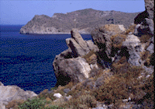
วิวรณ์
เขียนขึ้นที่เกาะปัสมอส ราวๆ A.D. 95
การสำแดงเล็กน้อยถึงอนาคตนิรันดร์
ในหกฉาก
จดหมายถึงคริสตจักรทั้ง 7
ลงตราประทับการพิพากษา
เสียงแตรแห่งการพิพากษา
ถ้วยแห่งการพิพากษา
คริสตจักรแห่งอัครทูต
การเสด็จกลับมาของพระคริสต์
(1 เล่ม)
อนาคต
นิรันดร์
วิวรณ์
70
9
Notes:
Penned by the old Apostle very near the end of his life,
//// John was exiled on the Island of Patmos about 95 A.D. That's where the Lord gave John – and us -- a colossal view into Eternity Future.
//// John glimpses a vision of unequalled grandeur – and puzzlement –– one that has captivated Bible readers ever since its formation. In THE BIBLE…BASICALLY's high-level view of the entire Bible, we can only provide an equally high view of this final Book of Scripture. THE REVELATION is a document of enormous argument regarding its meaning throughout the Church and across the centuries.
//// In this glimpse of Eternity Future, there are six main divisions or scenes in the Revelation that most all Bible readers agree are the main sectors of its enormous canvas. They are…
//// THE LETTERS to the seven churches…
//// THE SEAL JUDGMENTS
//// THE TRUMPET JUDGMENTS
//// THE BOWL JUDGMENTS
//// THE APOSTATE CHURCH and
//// THE RETURN OF CHRIST.

Slide 71



ผืนผ้า การเรียงลำดับเวลาของพระคัมภีร์
7
อาหารมื้อค่ำในงานเลี้ยงวิวาห์
การครองแผ่นดินโลกของ
พระคริสต์
การเสด็จกลับมาครั้งที่สอง
3S
การพิพากษาที่บัลลังก์
ใหญ่สีขาว
4P
J
สวรรค์ใหม่ โลกใหม่
C
J
A
M
J
A
R
S
C
พันธสัญญา อับราฮัม
การครองโลกของพนะคริสต์
การเสด็จกลับมาครั้งที่สองของพระคริสต์
การพิพากษาที่บัลลังก์ใหญ่สีขาว
อาหารมื้อค่ำในงานวิวาห์
สวรรค์ใหม่ โลกใหม่
พันธสัญญาดินแดน
พันธสัญญา อับราฮัม
พันธสัญญาใหม่
9.65.08.
5
©2006 TBBMI
71
Notes:
Next…you'll remember from "The Fabric of the Bible's Chronology" the final threads that made up the vertical weave of that mental fabric. We identified those vertical threads as
//// THE MARRIAGE SUPPER OF THE LAMB,
//// THE SECOND COMING OF CHRIST,
//// THE EARTHLY REIGN OF CHRIST,
//// THE GREAT WHITE THRONE JUDGMENT, AND
//// THE NEW HEAVEN AND THE NEW EARTH.
Again…most sectors of the Body of Christ recognize these five events, in The Revelation's latter chapters, as significant actions that must be dealt with by the entire Creation at some future time. Slightly expanded, here they are…

Slide 72
วิวรณ์
เขียนขึ้นที่เกาะปัสมอส ราวๆ A.D. 95
การสำแดงเล็กน้อยถึงอนาคตนิรันดร์
ประเด็นหลักทั้งห้าในวิวรณ์
19–21
(1 เล่ม)
อนาคต
นิรันดร์
วิวรณ์
72
Notes:
FIVE ANCHOR POINTS IN REVELATION from CHAPTERS 19–21.

Slide 73
อาหารมื้อค่ำในการวิวาห์ ของเมษโปดก
วว. 19:1-10
วิวรณ์
การสำแดงเล็กน้อยถึงอนาคตนิรันดร์
วิวรณ์. 19:9 และทูตสวรรค์องค์นั้นบอกข้าพเจ้าว่า “จงเขียนลงไปว่า ความสุขมีแก่คนทั้งหลายที่ได้รับเชิญมาในงานเลี้ยงอภิเษกสมรสของพระเมษโปดก” และท่านบอกอีกว่า “ถ้อยคำเหล่านี้เป็นคำที่สัตย์จริงของพระเจ้า”
73
Notes:
First…THE MARRIAGE SUPPER OF THE LAMB…Found in Revelation 9:1-10…From verse 9 of that citation: "Then the angel said to me, "Write: 'Blessed are those who are invited to the wedding supper of the Lamb!' And he added, 'These are the true words of God.'"

Slide 74
อาหารมื้อค่ำในการวิวาห์ ของเมษโปดก
วว. 19:1-10
วิวรณ์
การสำแดงเล็กน้อยถึงอนาคตนิรันดร์
การเสด็จมาครั้งที่สอง
ของพระเยซูคริสต์
วว. 19:11-16
วิวรณ์ 19:11 & 16 แล้วข้าพเจ้าเห็นสวรรค์เปิดออกและ นี่แน่ะ มีม้าสีขาวตัวหนึ่ง พระองค์ผู้ทรงม้านั้นมีพระนามว่า “ซื่อสัตย์และสัตย์จริง” พระองค์ทรงพิพากษาและทรงต่อสู้ด้วยความชอบธรรม.
พระองค์ทรงมีพระนามจารึกที่ฉลองพระองค์คำราชาศัพท์หมายถึง เสื้อ และที่ต้นพระอูรุคำราชาศัพท์หมายถึง โคนขาของพระองค์ว่า “กษัตริย์เหนือกษัตริย์ทั้งหลายและเจ้านายเหนือเจ้านาย
74
Notes:
THE SECOND COMING OF JESUS CHRIST…Revelation 19:11-16…
Verses 11 and 16 read: "I saw heaven standing open and there before me was a white horse, whose rider is called Faithful and True. With justice he judges and makes war...On his robe and on his thigh he has this name written: KING OF KINGS AND LORD OF LORDS."

Slide 75
อาหารมื้อค่ำในการวิวาห์ ของเมษโปดก
วว. 19:1-10
วิวรณ์
การสำแดงเล็กน้อยถึงอนาคตนิรันดร์
การเสด็จมาครั้งที่สอง
ของพระเยซูคริสต์
วว. 19:11-16
วิวรณ์ 20:6
ใครที่มีส่วนในการเป็นขึ้นจากตายครั้งแรกก็เป็นสุขและบริสุทธิ์ ความตายครั้งที่สองจะไม่มีอำนาจเหนือเขาทั้งหลาย แต่เขาจะเป็นปุโรหิตของพระเจ้าและของพระคริสต์ และจะครอบครองร่วมกับพระองค์หนึ่งพันปี
การครอบครองโลก
ของพระคริสต์
วว. 20:4-6
75
Notes:
THE EARTHLY REIGN OF CHRIST…Revelation 20:4-6…Here is verse 6: "Blessed and holy are those who have part in the first resurrection. The second death has no power over them, but they will be priests of God and of Christ and will reign with him for a thousand years."

Slide 76
อาหารมื้อค่ำในการวิวาห์ ของเมษโปดก
วว. 19:1-10
วิวรณ์
การสำแดงเล็กน้อยถึงอนาคตนิรันดร์
การเสด็จมาครั้งที่สอง
ของพระเยซูคริสต์
วว. 19:11-16
วิวรณ์ 20:11-12 แล้วข้าพเจ้าเห็นพระที่นั่งใหญ่สีขาวและเห็นพระองค์ผู้ประทับบนพระที่นั่งนั้น แผ่นดินโลกและฟ้าสวรรค์ก็หายไปจากพระพักตร์ของพระองค์ และไม่มีใครพบเห็นที่อยู่ของพวกมันอีกเลย ข้าพเจ้ายังเห็นบรรดาคนตาย ทั้งคนใหญ่โตและคนเล็กน้อยยืนอยู่หน้าพระที่นั่งนั้น แล้วหนังสือต่างๆ ก็ถูกเปิดออก และหนังสืออีกเล่มหนึ่งก็ถูกเปิดออกด้วย คือหนังสือแห่งชีวิต คนตายก็ถูกพิพากษาตามการกระทำของเขาทั้งหลายที่เขียนไว้ในหนังสือเหล่านั้น
การครอบครองโลก
ของพระคริสต์
วว. 20:4-6
การพิพากษา ณ
บัลลังก์ใหญ่สีขาว
วว. 20:11-15
76
Notes:
THE GREAT WHITE THRONE JUDGMENT…Revelation 20:11-15…
Here are verses 11 and 12: "Then I saw a great white throne and him who was seated on it. Earth and sky fled from his presence, and there was no place for them. …And I saw the dead, great and small, standing before the throne, and books were opened. Another book was opened, which is the book of life. The dead were judged according to what they had done as recorded in the books."

Slide 77
อาหารมื้อค่ำในการวิวาห์ ของเมษโปดก
วว. 19:1-10
วิวรณ์
การสำแดงเล็กน้อยถึงอนาคตนิรันดร์
การเสด็จมาครั้งที่สอง
ของพระเยซูคริสต์
วว. 19:11-16
วิวรณ์21:1-2 และข้าพเจ้าเห็นฟ้าสวรรค์ใหม่และแผ่นดินโลกใหม่ เพราะว่าฟ้าสวรรค์เดิมและแผ่นดินโลกเดิมนั้นหายไปแล้ว และทะเลก็ไม่มีอีกต่อไป และข้าพเจ้าได้เห็นนครบริสุทธิ์คือนครเยรูซาเล็มใหม่ลอยลงมาจากสวรรค์และจากพระเจ้า นครนี้เตรียมพร้อมเหมือนอย่างเจ้าสาวที่แต่งตัวไว้สำหรับสามี
การครอบครองโลก
ของพระคริสต์
วว. 20:4-6
การพิพากษา ณ
บัลลังก์ใหญ่สีขาว
วว. 20:11-15
สวรรค์ ใหม่ และ โลก ใหม่
Rev. 21:1-8
9.65.08.
77
Notes:
Finally…THE NEW HEAVEN AND THE NEW EARTH…The Revelation 21:1-8…from verses 1 and 2: "Then I saw a new heaven and a new earth, for the first heaven and the first earth had passed away, and there was no longer any sea…I saw the Holy City, the new Jerusalem, coming down out of heaven from God, prepared as a bride beautifully dressed for her husband."

Slide 78
อาหารมื้อค่ำในการวิวาห์ ของเมษโปดก
วว. 19:1-10
วิวรณ์
การสำแดงเล็กน้อยถึงอนาคตนิรันด์
การเสด็จมาครั้งที่สอง
ของพระเยซูคริสต์
วว. 19:11-16
ห้าประเด็นหลักในวิวรร์19–21
การครอบครองโลก
ของพระคริสต์
วว. 20:4-6
การพิพากษา ณ
บัลลังก์ใหญ่สีขาว
วว. 20:11-15
สวรรค์ ใหม่ และ โลก ใหม่
Rev. 21:1-8
©2006 TBBMI
9.65.08.
78
Notes:
FIVE ANCHOR POINTS IN REVELATION CHAPTERS 19, 20, and 21…a series of apocalyptic events that, for many Bible students, tell of real events coming upon the earth. Are they true.

Slide 79
He who testifies to these things says, "Yes, I am coming soon." Amen.
พระองค์ผู้ทรงเป็นพยานในเหตุการณ์เหล่านี้ตรัสว่า “เราจะมาในเร็วๆ นี้แน่นอน”
วิวรณ์ 22:20
9.65.08.
©2006 TBBMI
79
Notes:
The Bible clearly answers that. The glorious promise of Revelation says this: "He who testifies to these things says, 'Yes, I am coming soon. Amen.' [Rev 22:20] And so we reach the culmination of God's great love letter to man...the grand coda to the whole body of our Scriptures…an astonishing piece of literature that concludes the entire drama of God's Plan among men...begun in 2000 B.C. with old Abraham and those covenant promises…extending through the earthly ministry of His Son, Our Lord and the price he paid for our MISSING THE MARK…giving us that gift of eternal life…while pointing us toward a glorious future time when all is made new, all is sewed up, all is concluded in that time of The New Heaven and The New Earth.

Slide 80
มา, องค์พระเยซู!
9.65.08.
©2006 TBBMI
80
Notes:
And to that…after this Grand Tour through ALL of Scripture, we can say with great faith and hope: "Come, Lord Jesus!"

Slide 81
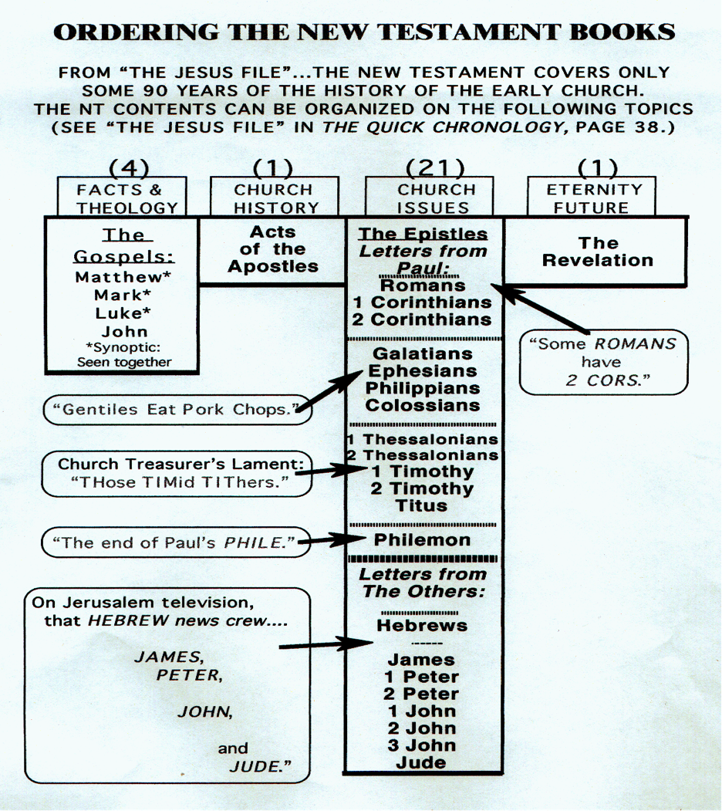
คู่มือช่วยเรียน #35
©2006 TBBMI
9.65.08.
81
Notes:
Study Help #35 now shows all the 27 books of the New Testament, organized and presented in a way which encourages mental recall and interconnection of events, people and depth of meaning.

Slide 82
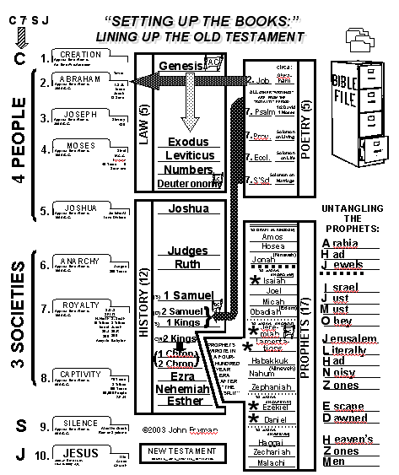
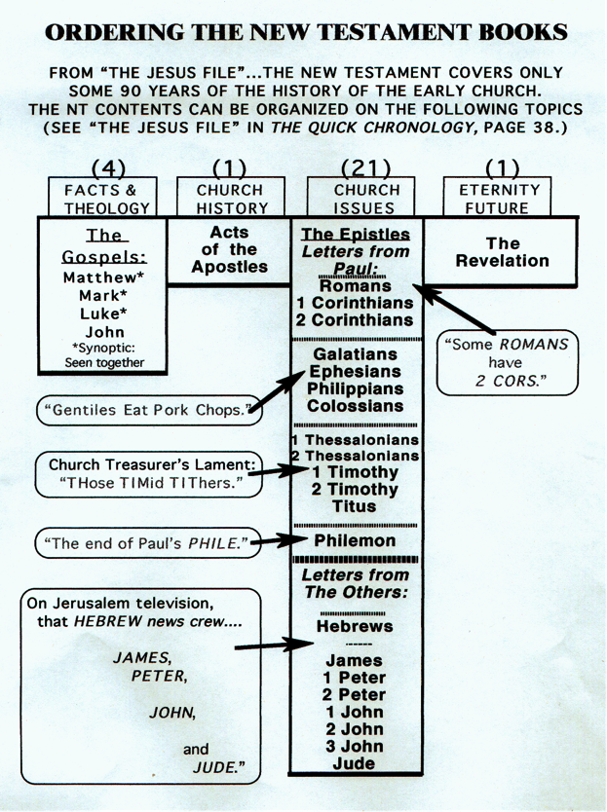
พระคัมภีร์...จากพื้นฐาน
®
“จัดหมวดหมู่พระธรรมทั้ง 66 เล่ม"
เดิม
ใหม่
คู่มือช่วยเรียน#34 & #35
©2006 TBBMI
9.65.08.
82
Notes:
Side by side…Study Helps 34 and 35…bring it all together. 39 books in the Old…27 books in the New…the entire collection of all we know…or ever need to know about God's relationship to his Creation…from misty prehistory into the unknowable Glory of the New Heavens and the New Earth.

Slide 83
ผืนผ้า การเรียงลำดับเวลาของพระคัมภีร์
7
อาหารมื้อค่ำในงานเลี้ยงวิวาห์
การครองแผ่นดินโลกของ
พระคริสต์
การเสด็จกลับมาครั้งที่สอง
4ค
3ส
การพิพากษาที่บัลลังก์
ใหญ่สีขาว
ย
สวรรค์ใหม่ โลกใหม่
ส
ย
อ
ม
จ
อ
ก
ง
ท
พันธสัญญา อับราฮัม
พันธสัญญาดินแดน
พันธสัญญา อับราฮัม
พันธสัญญาใหม่
คู่มือช่วยเรียน#28: สรุปเป็นภาพใหญ่!
© 2006 TBBMI
9.65.08.
83
Notes:
A final summing up…Study Help #28…takes us one last time to the Fabric of the Bible's Chronology…showing that series of foundational Abrahamic Promises…the Land, Seed and Blessing…expanded into the Land Covenant, the Davidic, and the New Covenants. Seen in this entire context, one can clearly see that something is going on here…a program is working out…progressively, step by step, across four millennia.

Slide 84
มาทำงานด้วยมีเครื่องมือในมือกัน!
A FABRIC OF THE BIBLE'S CHRONOLOGY
7
NEW HEAVEN, NEW EARTH
EARTHLY REIGN OF CHRIST
4P
3S
MARRIAGE SUPPER OF
THE LAMB
GREAT WHITE THRONE
JUDGMENT
J
THE SECOND COMING
พระเยซูคริสต์
C
J
A
M
J
A
R
S
C
ABRAHAMIC COVENANT
LAND COVENANT
DAVIDIC COVENANT
NEW COVENANT
© 2006 TBBMI
9.65.08.
84
1
Notes:
Surmounted by the appearance and ministry of Our Lord Jesus Christ. Seen on this canvas of enormous width and depth…it is obvious that each one of us has a personal mission…we have a role to play…we have a job to do. And if THE BIBLE…BASICALLY has any message of consequence, it is this: seen through this compressed, essential view of all of Scripture…recognizing the Great Commission given to us by God's own Son…
//// So let us get on with the job at hand!

Slide 85
ตอนนี้ที่เรามาถึงตอนท้ายของ
พระคัมภีร์แล้ว...
การสอนพื้นฐาน…
มีอะไรเกิดขึ้นตรงนี้?
©2006 TBBMI
9.65.08.
85
Notes:
We are now at the end of THE BIBLE…BASICALLY study and content…and what has happened here?

Slide 86

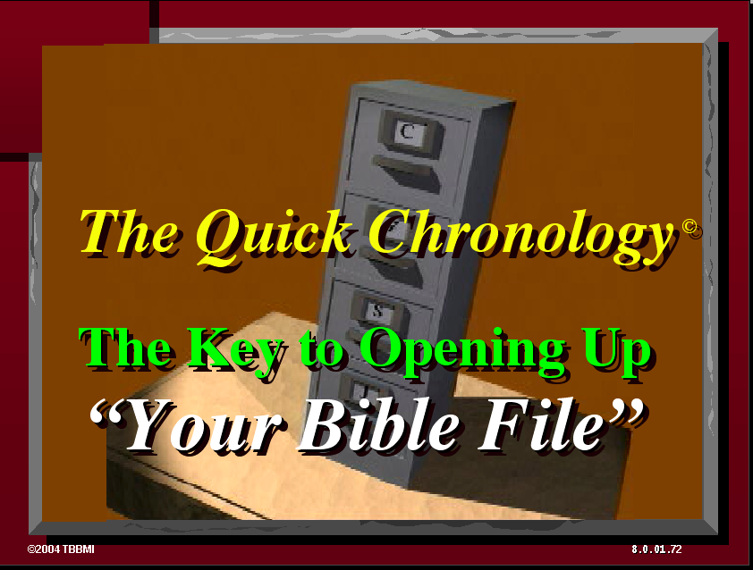
พระคัมภีร์...จากพื้นฐาน จบแล้ว. ตอนนี้มีข้อมูลในความคิดคุณแล้ว…
®
•แนวคิดที่เรียกว่า“แฟ้มพระคัมภีร์"
©2006 TBBMI
9.65.08.
86
Notes:
We mastered that mental key to open "The Bible File"..,. C 7 S J …remembering that central seven with a dash through it: creation, four people – Abraham, Joseph, Moses and Joshua – three societies – anarchy, royalty and captivity – then, silence and finally, Jesus.

Slide 87
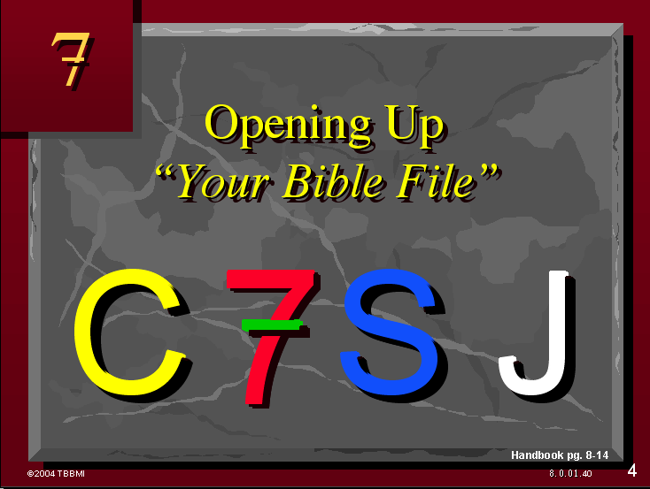
พระคัมภีร์...จากพื้นฐาน จบแล้ว. ตอนนี้มีข้อมูลในความคิดคุณแล้ว…
®
•แนวคิดที่เรียกว่า“แฟ้มพระคัมภีร์"
•ตัวอักษรที่ช่วยเปิด“แฟ้มพระคัมภีร์"…ส 7 ง ย
©2006 TBBMI
9.65.08.
87
Notes:
We mastered that mental key to open "the bible file"..,. C 7 S J …remembering that central seven with a dash through it: creation, four people – Abraham, Joseph, Moses and Joshua – three societies – anarchy, royalty and captivity – then, silence and finally, Jesus.

Slide 88
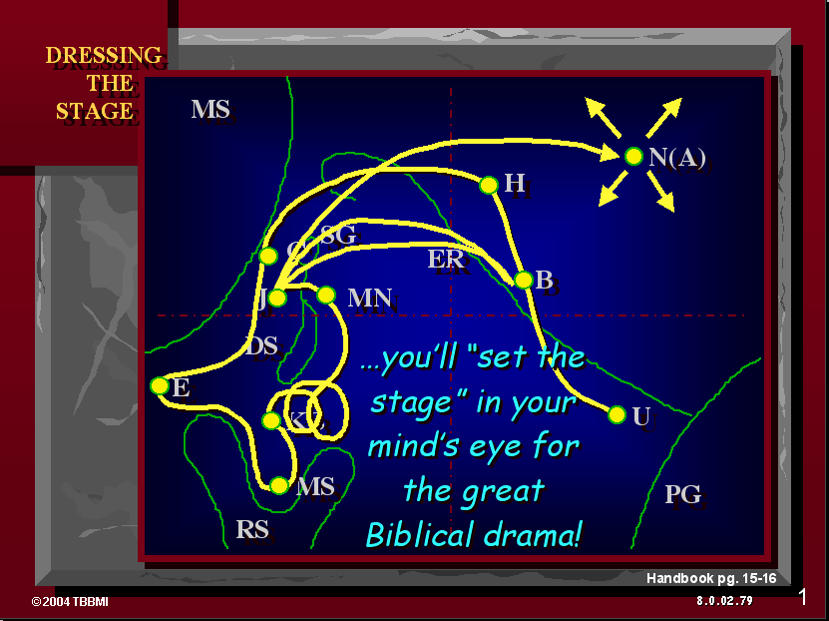
พระคัมภีร์...จากพื้นฐาน จบแล้ว. ตอนนี้มีข้อมูลในความคิดคุณแล้ว…
®
•แนวคิดที่เรียกว่า“แฟ้มพระคัมภีร์"
•ตัวอักษรที่ช่วยเปิด“แฟ้มพระคัมภีร์"…ส 7 ง ย
•ภาพแผนที่ ระบุสถานที่ที่เกิดเหตุการณ์สำคัญในพระคัมภีร์
©2006 TBBMI
9.65.08.
88
Notes:
We learned to make a simple mental map of the Ancient Near East…one you can draw from out of your own mind.

Slide 89
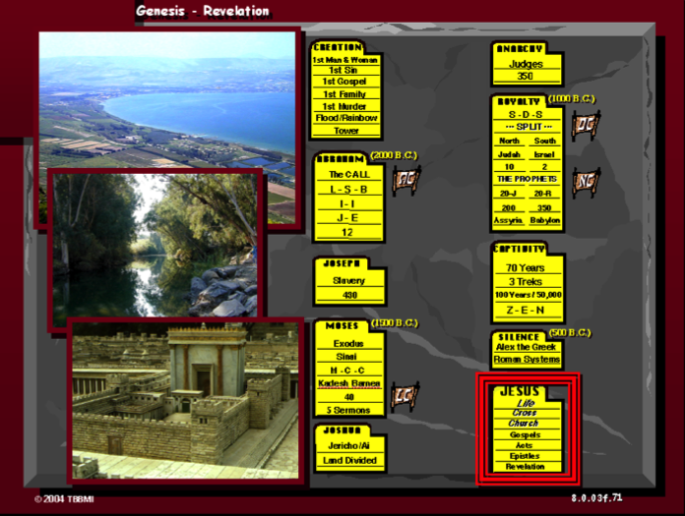
พระคัมภีร์...จากพื้นฐาน จบแล้ว. ตอนนี้มีข้อมูลในความคิดคุณแล้ว…
®
•แนวคิดที่เรียกว่า“แฟ้มพระคัมภีร์"
•ตัวอักษรที่ช่วยเปิด“แฟ้มพระคัมภีร์"…ส 7 ง ย
•ภาพแผนที่ ระบุสถานที่ที่เกิดเหตุการณ์สำคัญในพระคัมภีร์
•แกน “เรื่อง" ของพระคัมภีร์ “ลำดับเหตุการณ์ตามเวลาอย่างง่าย"
©2006 TBBMI
9.65.08.
89
Notes:
Then that story core of the entire bible…called "the quick chronology." This is the very heart of the biblical story line…the "what happened and in what order" of God's word

Slide 90
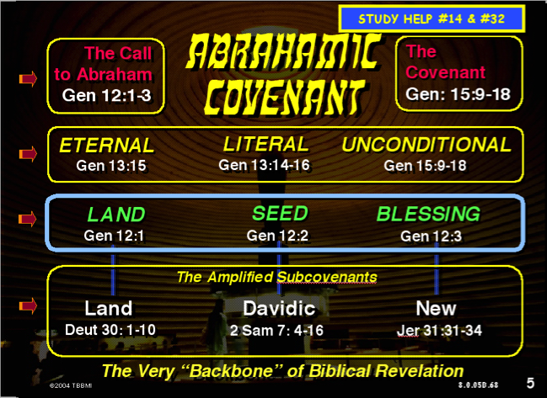
พระคัมภีร์...จากพื้นฐาน จบแล้ว. ตอนนี้มีข้อมูลในความคิดคุณแล้ว…
®
•แนวคิดที่เรียกว่า“แฟ้มพระคัมภีร์"
•ตัวอักษรที่ช่วยเปิด“แฟ้มพระคัมภีร์"…ส 7 ง ย
•ภาพแผนที่ ระบุสถานที่ที่เกิดเหตุการณ์สำคัญในพระคัมภีร์
•แกน “เรื่อง" ของพระคัมภีร์ “ลำดับเหตุการณ์ตามเวลาอย่างง่าย"
•รากฐานอับราฮัม ของข้อพระคัมภีร์ มุ่งนำตรงไปสู่พันธกิจของพระเยซูคริสต์
©2006 TBBMI
9.65.08.
90
Notes:
We followed that by answering the question: "why did all this happen?" Reason: because of the four unconditional Old Testament covenant promises of God to man…beginning with the ancient promise to Abraham…called the Abrahamic covenant…then the land covenant of Deuteronomy…the Davidic covenant of Second Samuel…and the new covenant from the writings of Jeremiah…all of these promises from the Old Testament.

Slide 91
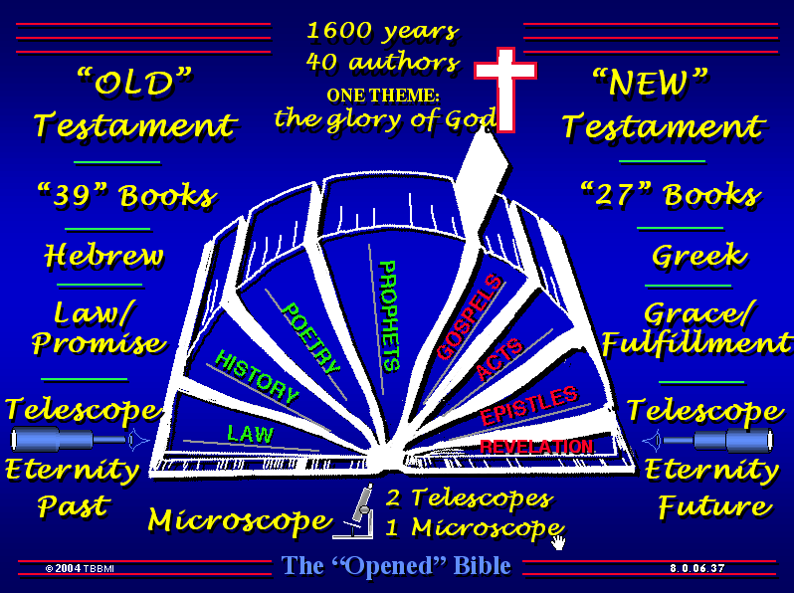
พระคัมภีร์...จากพื้นฐาน จบแล้ว. ตอนนี้มีข้อมูลในความคิดคุณแล้ว…
®
•แนวคิดที่เรียกว่า“แฟ้มพระคัมภีร์"
•ตัวอักษรที่ช่วยเปิด“แฟ้มพระคัมภีร์"…ส 7 ง ย
•ภาพแผนที่ ระบุสถานที่ที่เกิดเหตุการณ์สำคัญในพระคัมภีร์
•แกน “เรื่อง" ของพระคัมภีร์ “ลำดับเหตุการณ์ตามเวลาอย่างง่าย"
•รากฐานอับราฮัม ของข้อพระคัมภีร์ มุ่งนำตรงไปสู่พันธกิจของพระเยซูคริสต์
•The “สถาปัตย์“ของพระคัมภีร์ ตั้งอยู่บนเรื่องราว
©2006 TBBMI
9.65.08.
91
Notes:
Then we were in a place to understand just how the bible…as a book to hold in our hands…is organized and arranged…especially those large parallel functional sections of Scripture

Slide 92
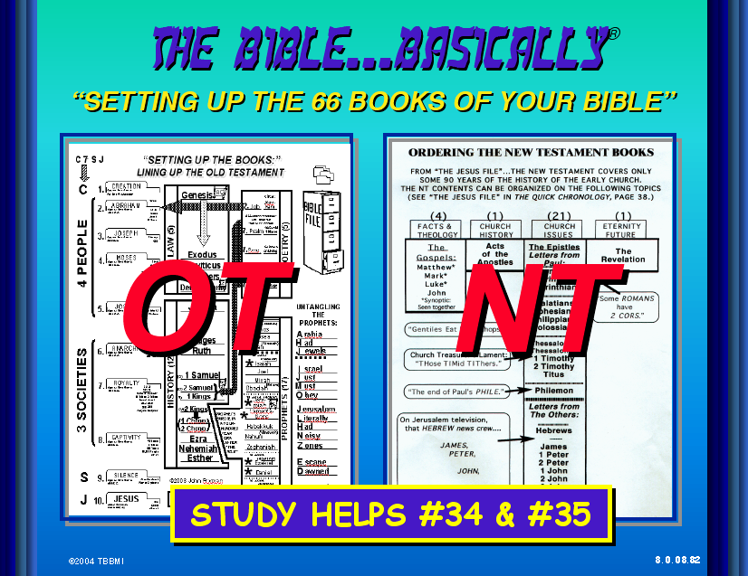
พระคัมภีร์...จากพื้นฐาน จบแล้ว. ตอนนี้มีข้อมูลในความคิดคุณแล้ว…
®
•แนวคิดที่เรียกว่า“แฟ้มพระคัมภีร์"
•ตัวอักษรที่ช่วยเปิด“แฟ้มพระคัมภีร์"…ส 7 ง ย
•ภาพแผนที่ ระบุสถานที่ที่เกิดเหตุการณ์สำคัญในพระคัมภีร์
•แกน “เรื่อง" ของพระคัมภีร์ “ลำดับเหตุการณ์ตามเวลาอย่างง่าย"
•รากฐานอับราฮัม ของข้อพระคัมภีร์ มุ่งนำตรงไปสู่พันธกิจของพระเยซูคริสต์
•The “สถาปัตย์“ของพระคัมภีร์ ตั้งอยู่บนเรื่องราว
•หนังสือ และ หัวข้อ ของพันธสัญญาเดิม และ พันธสัญญาใหม่
©2006 TBBMI
9.65.08.
92
Notes:
…followed by outlining the books of both testaments, seeing clearly how each one is related to the chronological time line from "the quick chronology"…the story core of the Scriptures

Slide 93
พระคัมภีร์...จากพื้นฐาน จบแล้ว. ตอนนี้มีข้อมูลในความคิดคุณแล้ว…
®
•แนวคิดที่เรียกว่า“แฟ้มพระคัมภีร์"
•ตัวอักษรที่ช่วยเปิด“แฟ้มพระคัมภีร์"…ส 7 ง ย
•ภาพแผนที่ ระบุสถานที่ที่เกิดเหตุการณ์สำคัญในพระคัมภีร์
•แกน “เรื่อง" ของพระคัมภีร์ “ลำดับเหตุการณ์ตามเวลาอย่างง่าย"
•รากฐานอับราฮัม ของข้อพระคัมภีร์ มุ่งนำตรงไปสู่พันธกิจของพระเยซูคริสต์
•The “สถาปัตย์“ของพระคัมภีร์ ตั้งอยู่บนเรื่องราว
•หนังสือ และ หัวข้อ ของพันธสัญญาเดิม และ พันธสัญญาใหม่
©2006 TBBMI
9.65.08.
93
Notes:
All of it coming together to give us a basic outline of the entirety of Scripture…not the details…just a large outline mental map allowing us to mentally manage the bible…to more easily navigate it pages. The result: transformed lives because of the increased meaning of Scripture and the timeless lessons provided by the creator to his created, and the glorious message of the Savior. We now have a synthesized view of Scripture in which God's great plan of the ages is clearly in view.

Slide 94
The Bible…Basically is ending. Now you have in your thinking…
®
เป็นชุดเครื่องมือใหม่ช่วย“จัดการความเข้าใจในพระคัมภีร์!"
•An Idea Called "The Bible File"
•The Mental Key to Open "The Bible File"…C 7 S J
•A Mental Map locating The Major Biblical Events
•The Bible's "STORY" Core: "The Quick Chronology"
•Abrahamic Foundations of Scripture leading directly to The Ministry of The Lord Jesus Christ
•The Bible's "Architecture" Based on The Story
•The Old and New Testament Books and Themes
©2006 TBBMI
9.65.08.
94
Notes:
This new set of mental tools will allow you – once and for all – to "mentally manage the Bible!"

Slide 95
แล้ว
ยังไงต่อ!
ตอนนี้…ถึง
เวลาแห่งการสรุป!
©2006 TBBMI
9.65.08.
95
1
Notes:
Now it's time to wrap it all up. And here we answer that most basic of all questions:
//// "So what?"

Slide 96

พระคัมภีร์จากพื้นฐาน
The Bible…
Basically
©2006 TBBMI
ออกแบบโดย Dr. John Fryman, Texas, USA • BibleBasically.org
สอนโดย Dr. Rick Griffith, Singapore Bible College
เอกสารแปลเป็นหลายภาษาสามารถดาวน์โหลดได้ฟรีที่ BibleStudyDownloads.org
©2006 TBBMI
9.65.08.
96

Slide 97


ลิงค์เรียนพระคัมภีร์...จากพื้นฐาน BibleStudyDownloads.org
ดาวน์โหลดได้ฟรีที่!
Notes:
The Bible…Basically (bb)

Slide 98
97
©2006 TBBMI
9.65.08.

